Slide 1


Slide 2
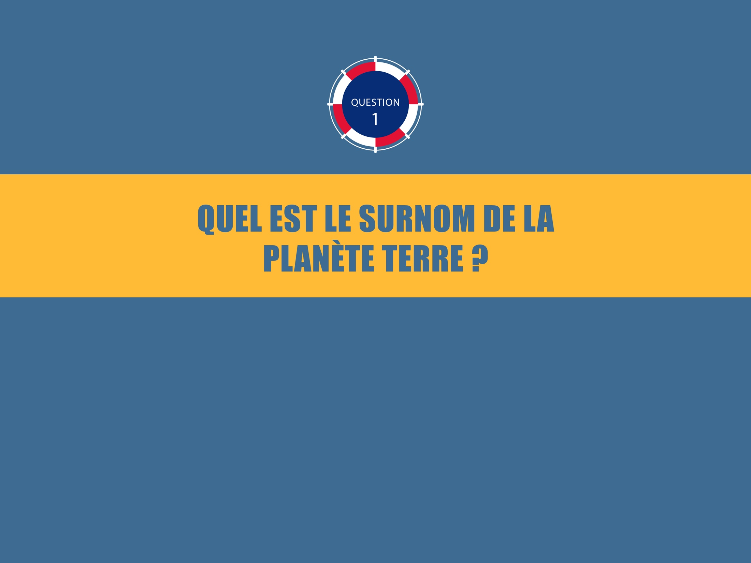
Notes:
Savez vous quel est le surnom de la planète Terre ?

Slide 3
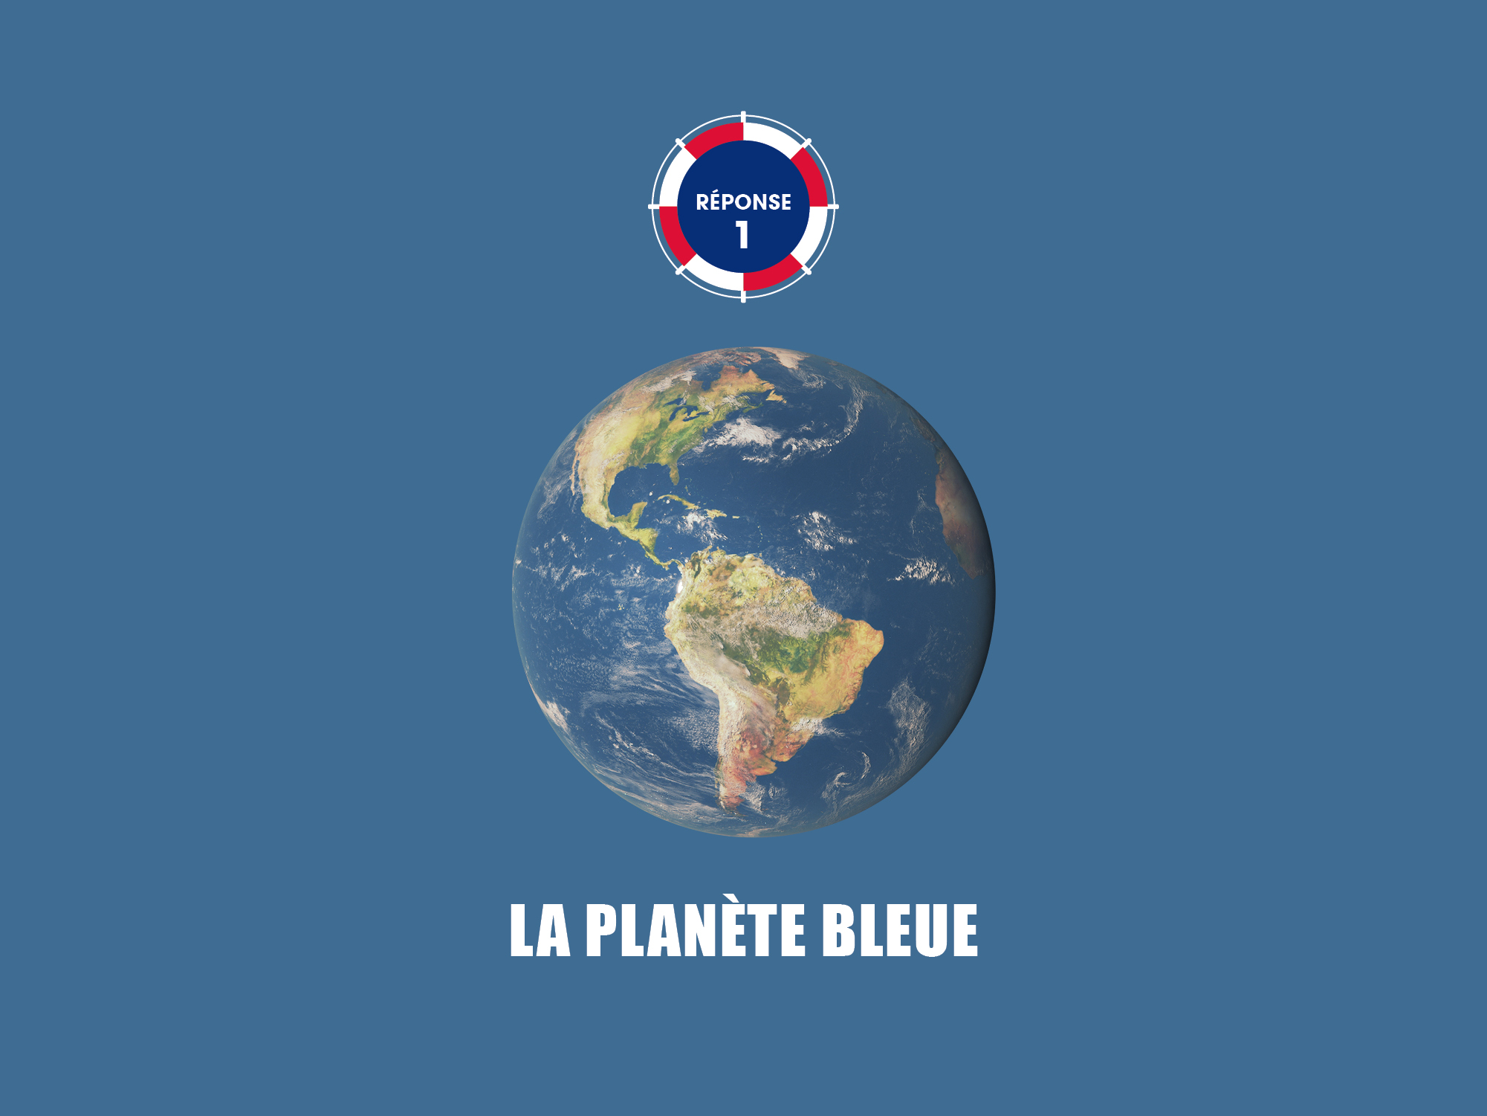
Notes:
On la surnomme la planète bleue. On l’appelle ainsi car, vue du ciel, elle est apparue « bleue » aux premiers astronautes/cosmonautes.
Les mers et l’océan représentent plus de 70 % de la surface de la planète.
Saviez-vous que 97 % de l’eau sur Terre est salée ?

Slide 4
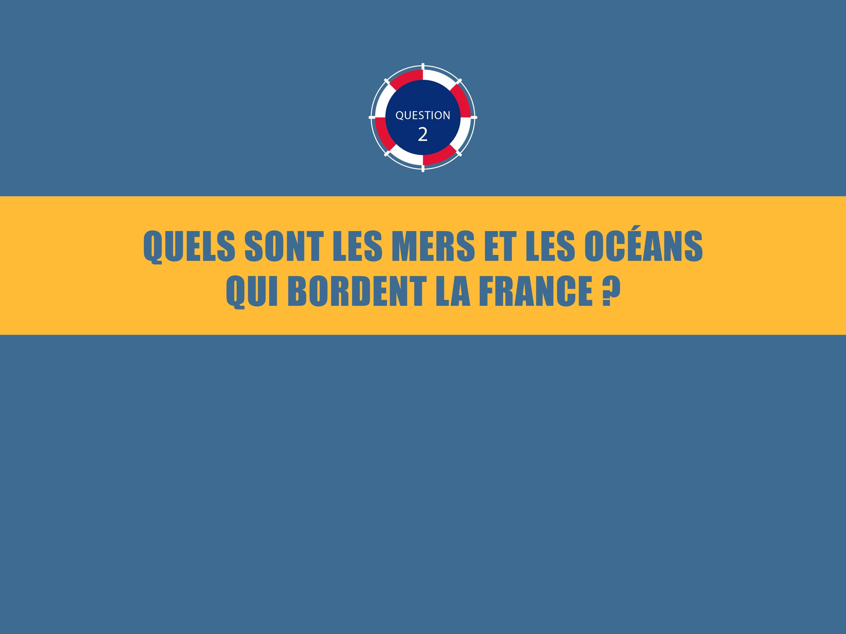
Notes:
A votre avis, quels sont les mers et les océans qui bordent la France ?

Slide 5
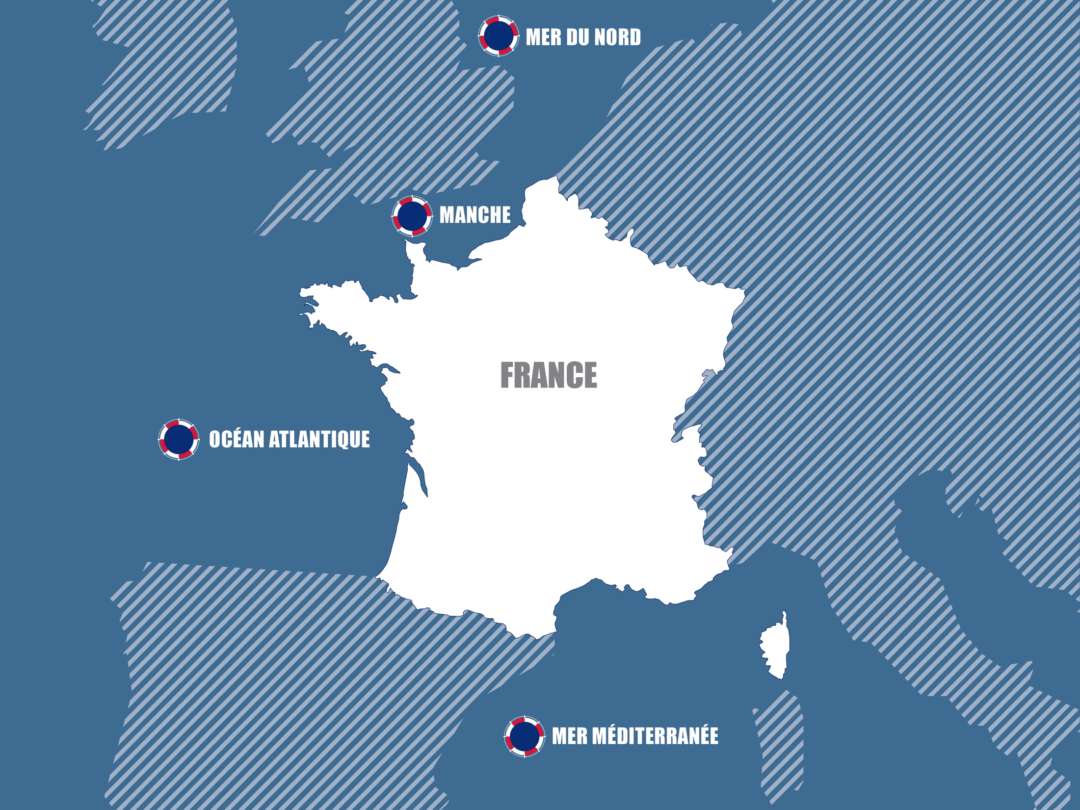
Notes:
La Mer du Nord - La Manche - L’Océan Atlantique - La Mer Méditerranée
Bonus : A votre avis, quelle est la différence entre une mer et un océan ?
Une mer se trouve toujours à l’intérieur d’un continent alors qu’un ou plusieurs océans entourent un continent.
Un océan est en général plus étendu et plus profond qu’une mer.

Slide 6
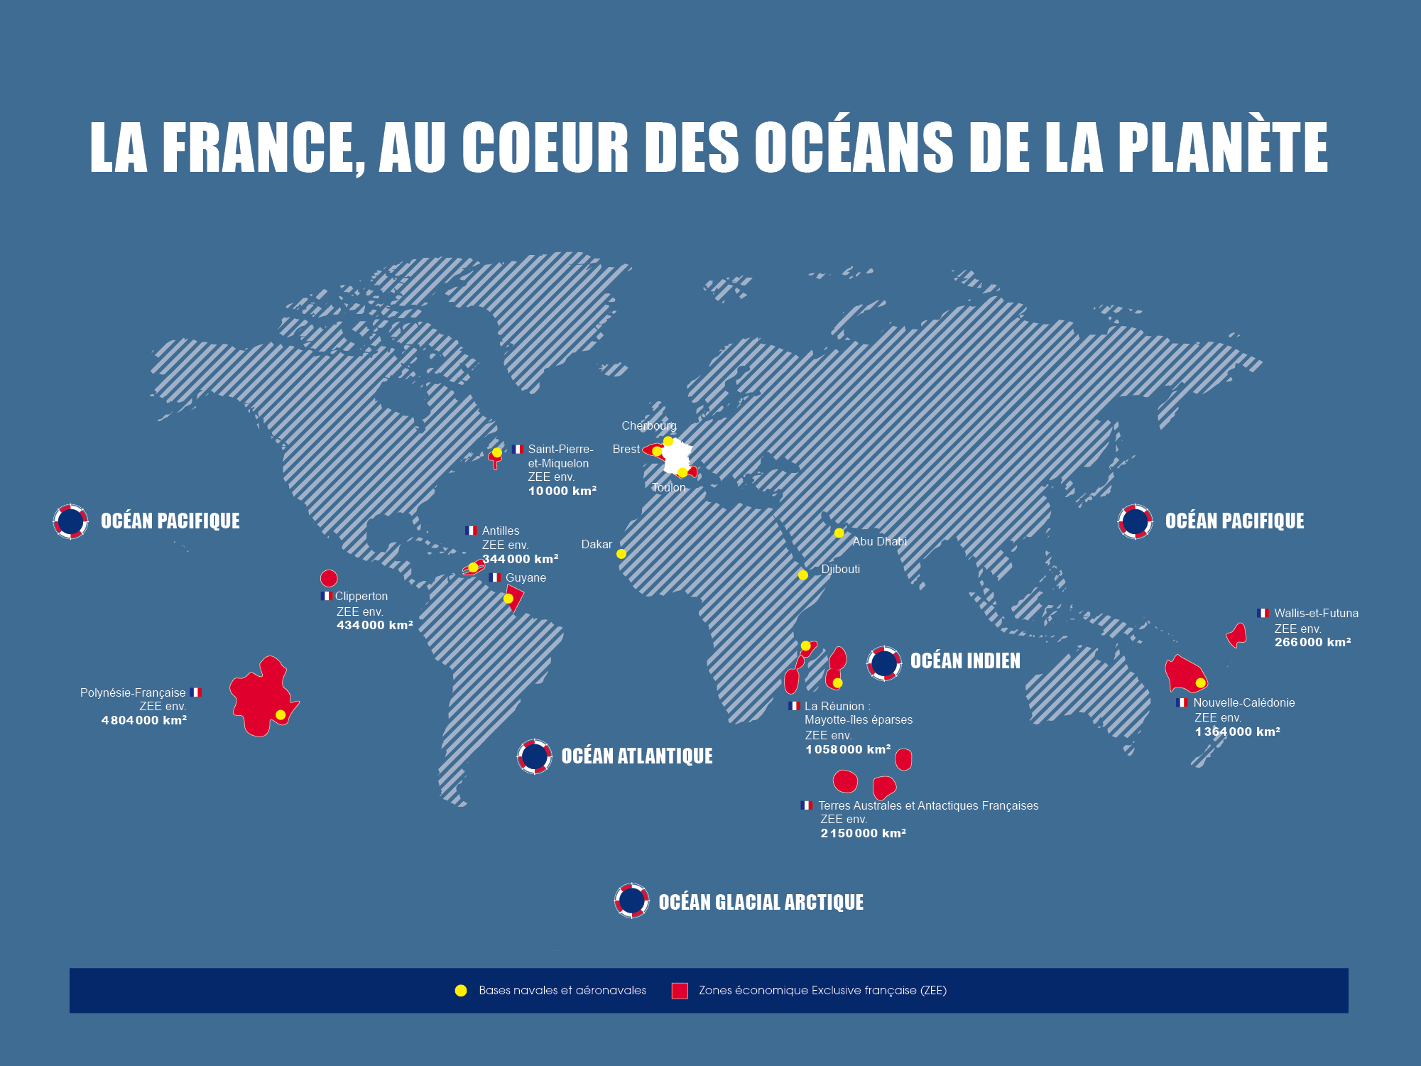
Notes:
La France, ce n’est pas que la Métropole, c’est aussi l’outre-mer.
Grâce à eux, le soleil ne se couche jamais en France.
La France a sous sa responsabilité le 2ème plus grand espace sous-maritime mondial, qui représente 11 millions de km2.
Quel est le seul océan qui ne borde pas la France ? l’Océan Glacial Arctique.

Slide 7
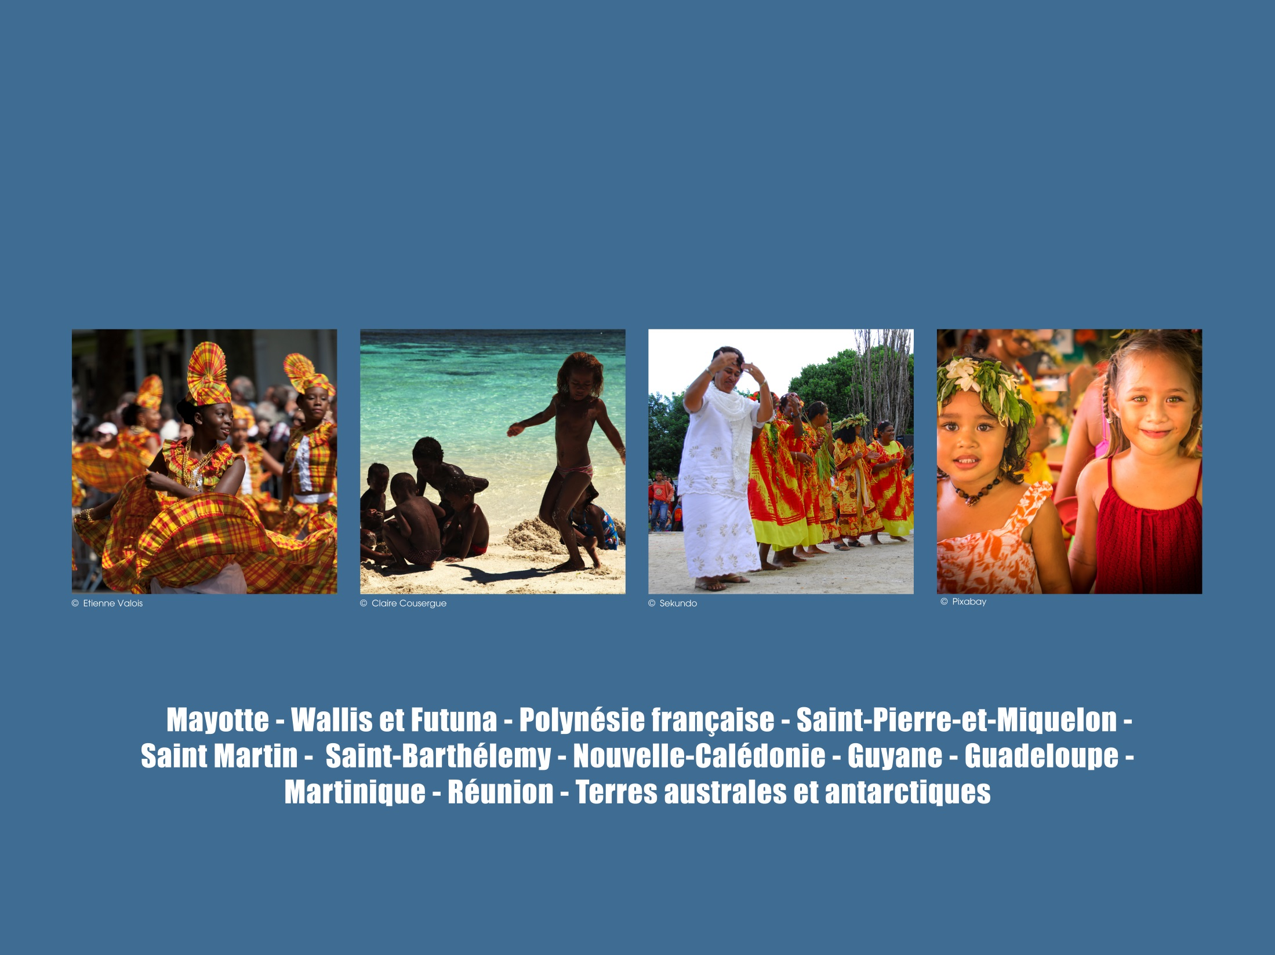
Notes:
La diversité de tous ces territoires est une vraie richesse pour la France.
Connaissiez vous l’atoll de Bassas da India, l’Ile Juan de Nova, l’île des Pingouins, l’île des Apôtres, l’île de la Passion, l’île Amsterdam, les îles nuageuses, l’île violette ?
Ce sont tous des territoires français !

Slide 8
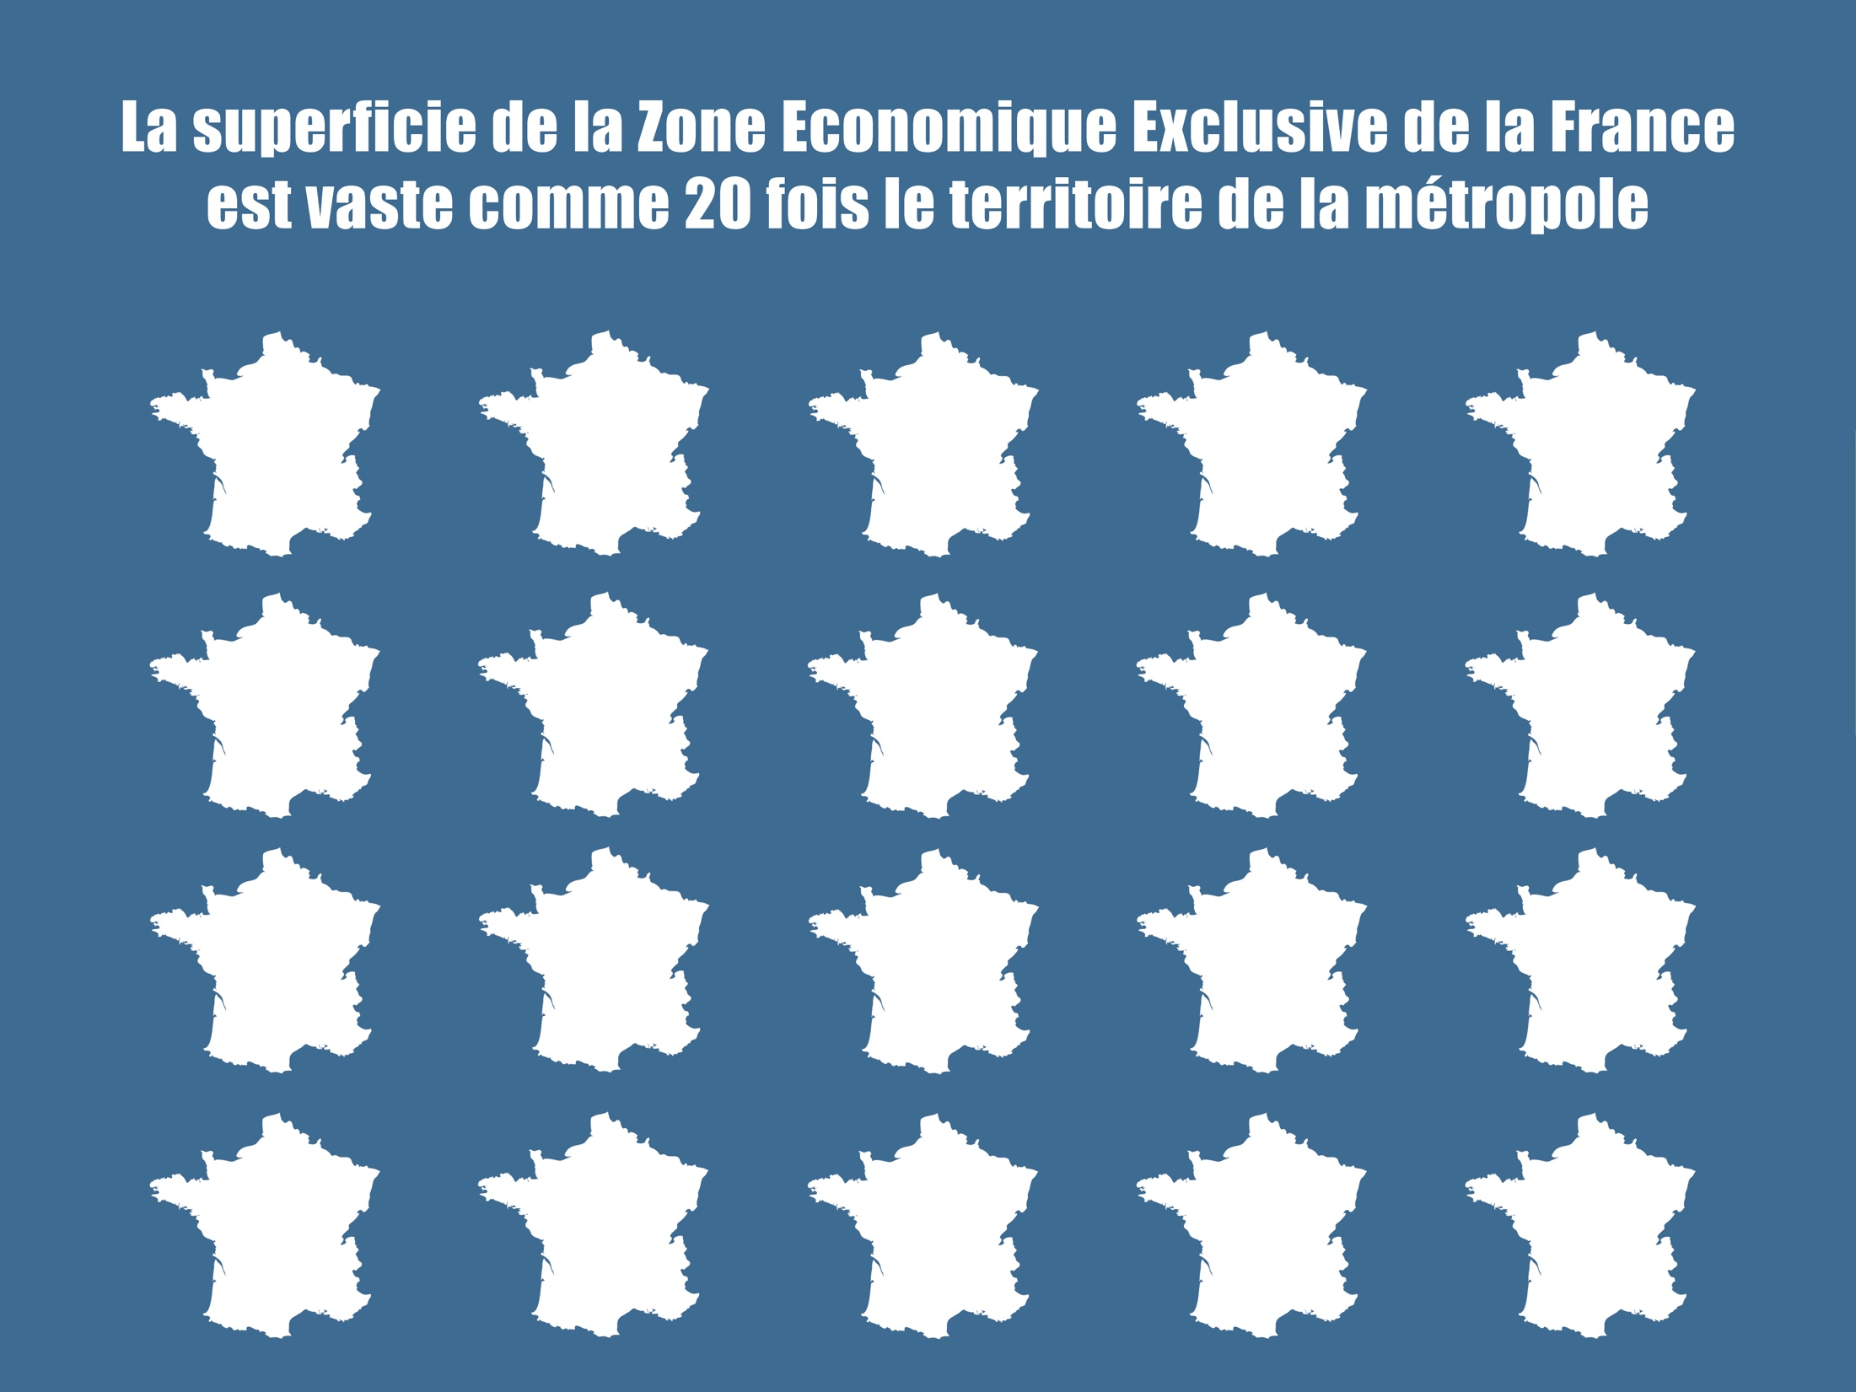
Notes:
La ZEE de la France est grande de 11 millions de km2, l’équivalent de 20 fois le territoire de la métropole.

Slide 9
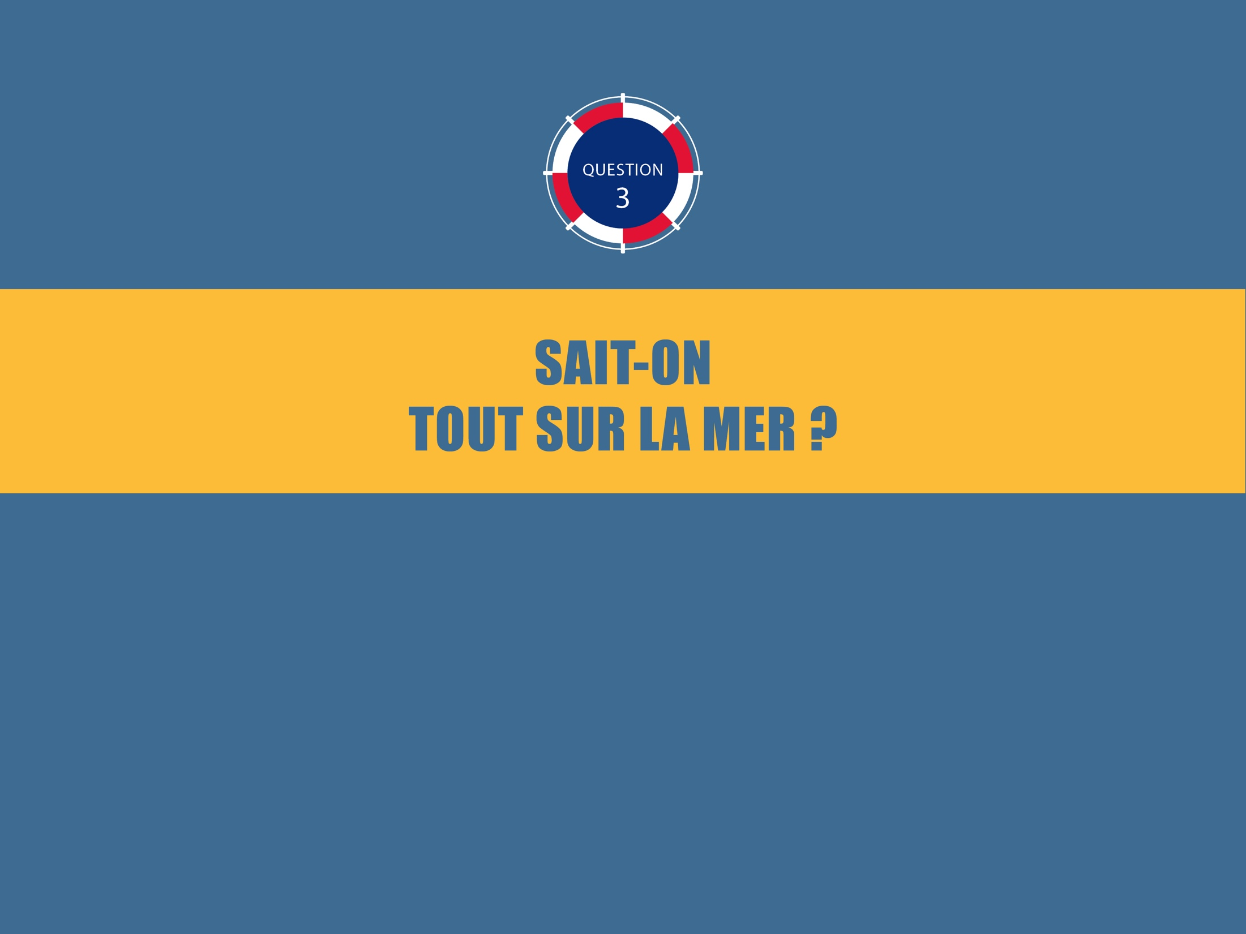
Notes:
Sait-on tout sur la mer ?

Slide 10
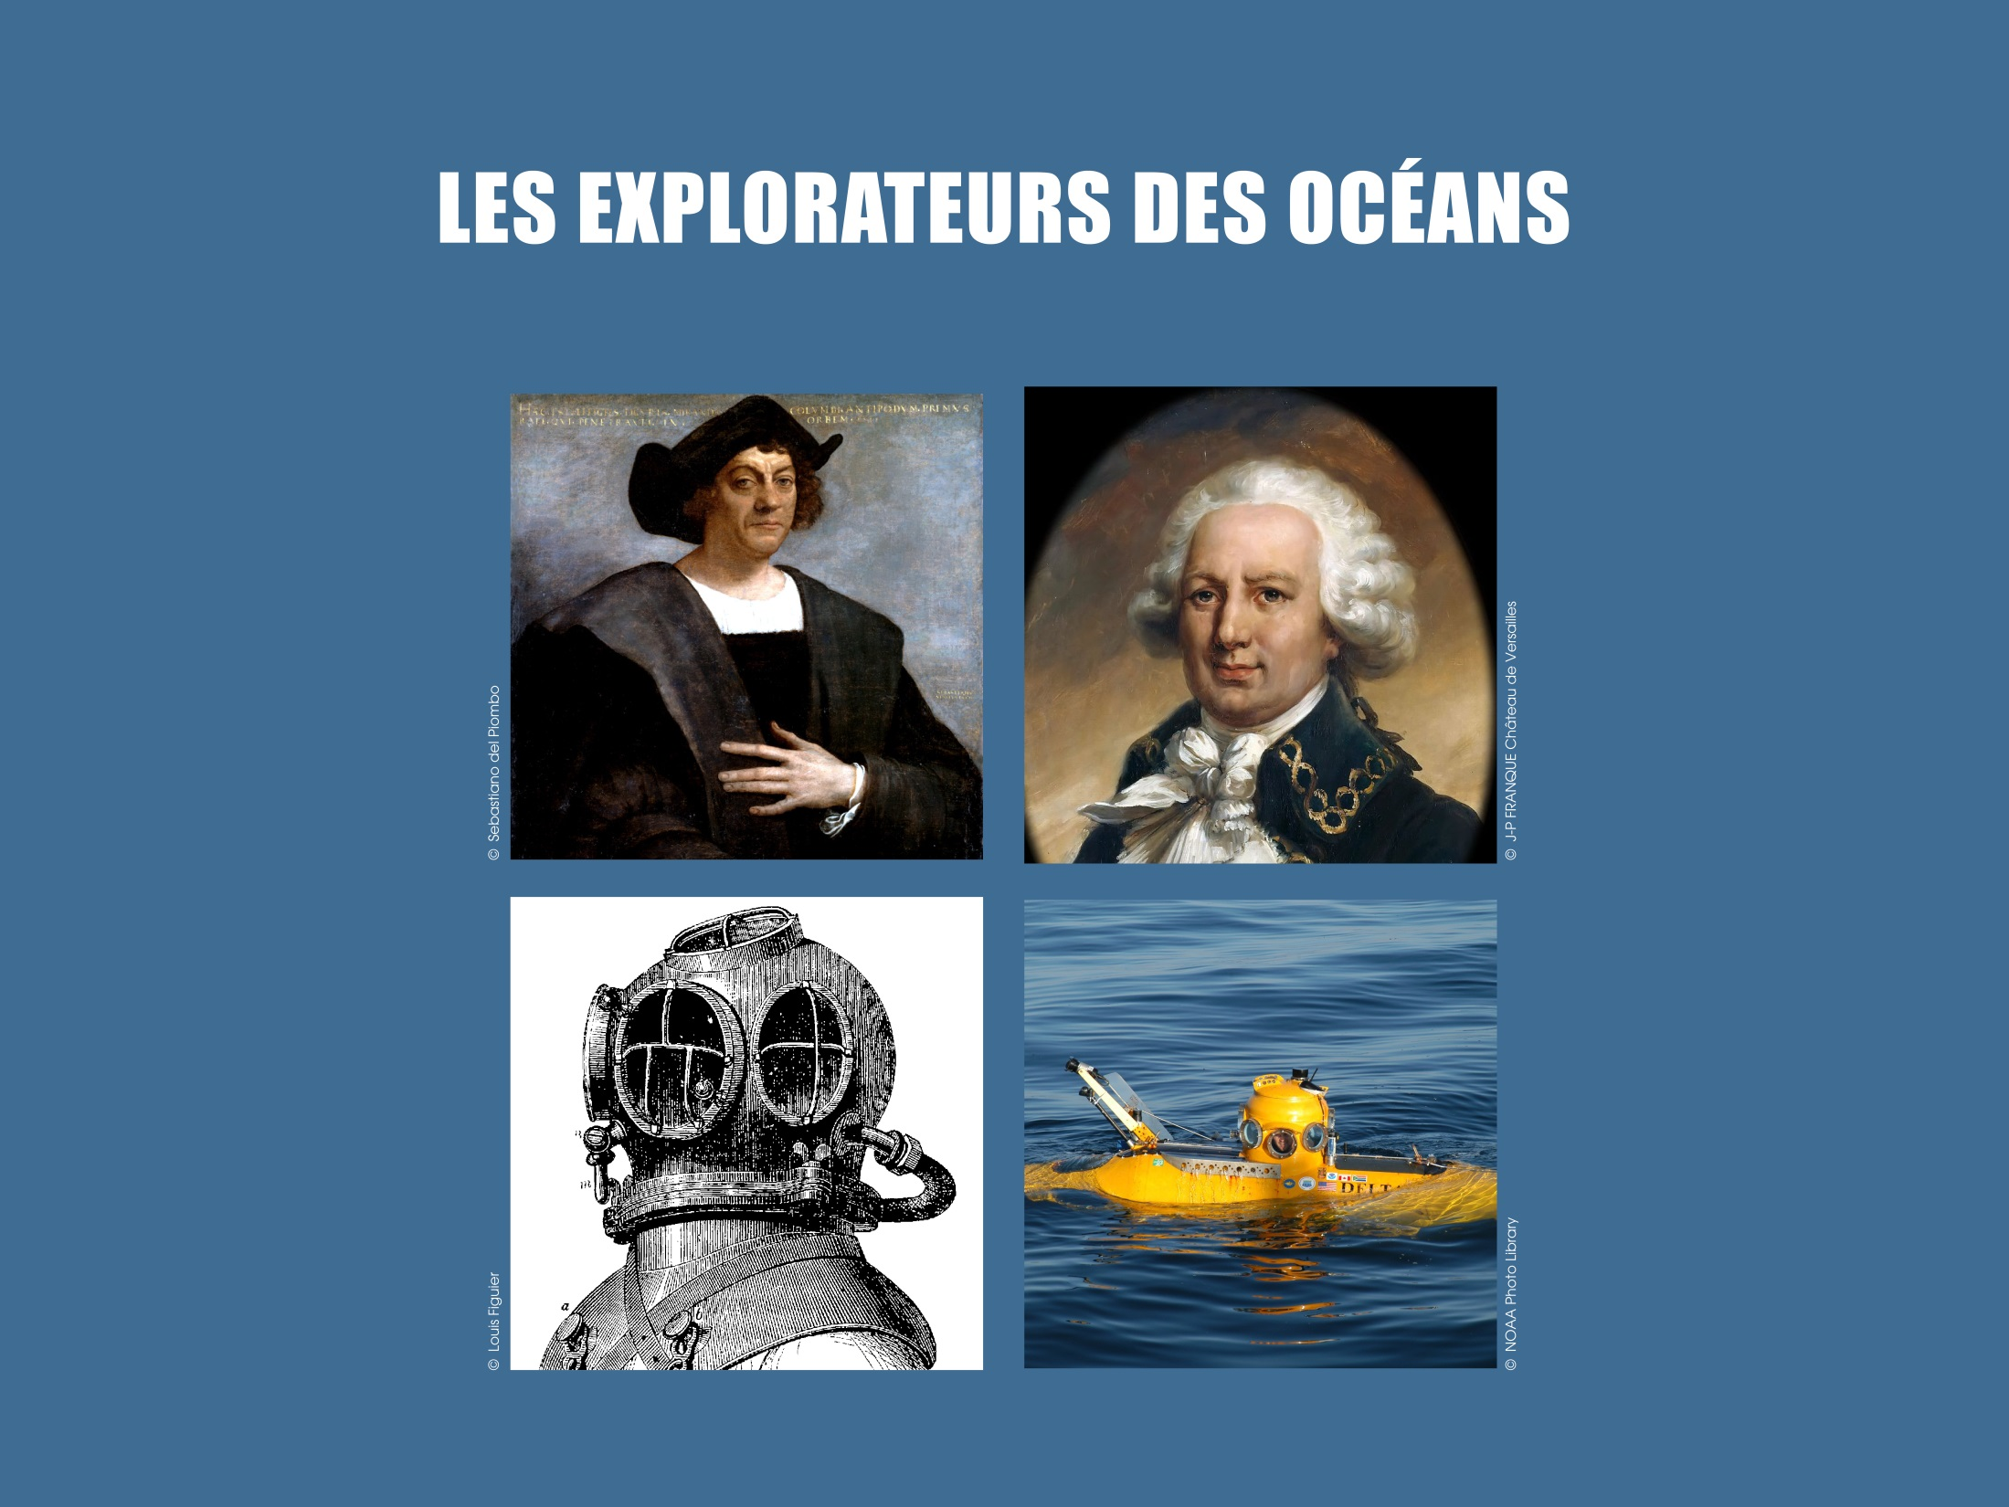
Notes:
Non bien sûr !
Il y a encore plein de choses que l’on ignore.
A chaque époque de l’histoire, de grands explorateurs ont entrepris de découvrir la mer et les fonds marins.
En reconnaissez vous certains ? Christophe Colomb (1451-1506, castillan d’origine génoise, découvrit l’Amérique), Louis-Antoine de Bougainville (1729-1811, français, accomplit le 1er tour du monde officiel français), Joseph Cabirol et son scaphandre de 1855 (utilisant du cuivre et du caoutchouc).
On aurait aussi pu rajouter le commandant Cousteau (1910-1997, français, officier de la Marine nationale et explorateur océanographique)…
Au XXIème siècle, il reste encore beaucoup de choses à découvrir. On continue d’explorer.

Slide 11
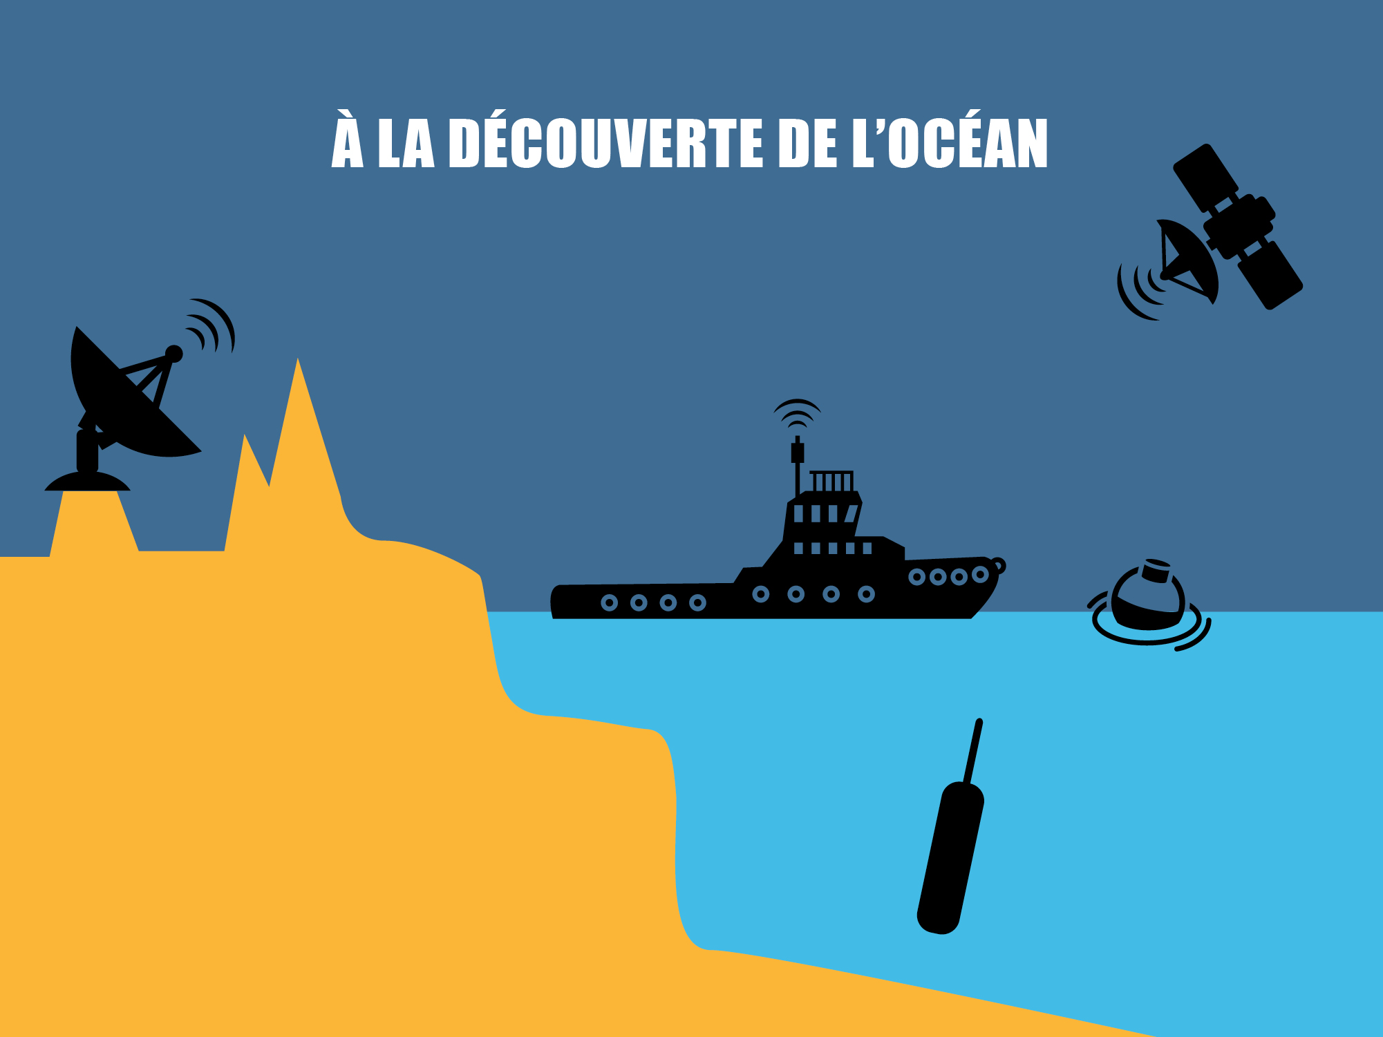
Notes:
De nos jours, comment étudie-t- on l’océan ?
Aujourd’hui, grâce aux avancées technologiques et techniques, de nouvelles recherches sont possibles et de nouveaux métiers apparaissent.
De nombreuses missions océanographiques sont entreprises et donnent lieu au travail conjoint de scientifiques, biologistes, océanographes, physiciens, météorologues, …
Grâce à des capteurs en tout genre, des bouées, des flotteurs en eaux profondes reliés à des satellites et l’imagerie satellite, ces missions permettent d’acquérir en temps réel des paramètres physiques, chimiques et biologiques nécessaires pour répondre aux questions des scientifiques concernant par exemple :
les relations entre l’océan et le climat,
la grande diversité de la vie marine,
le fonctionnement des écosystèmes marins et des réseaux trophiques,
l’impact de la pollution et notamment du micro-plastique sur le plancton et toute la chaîne alimentaire,
…

Slide 12
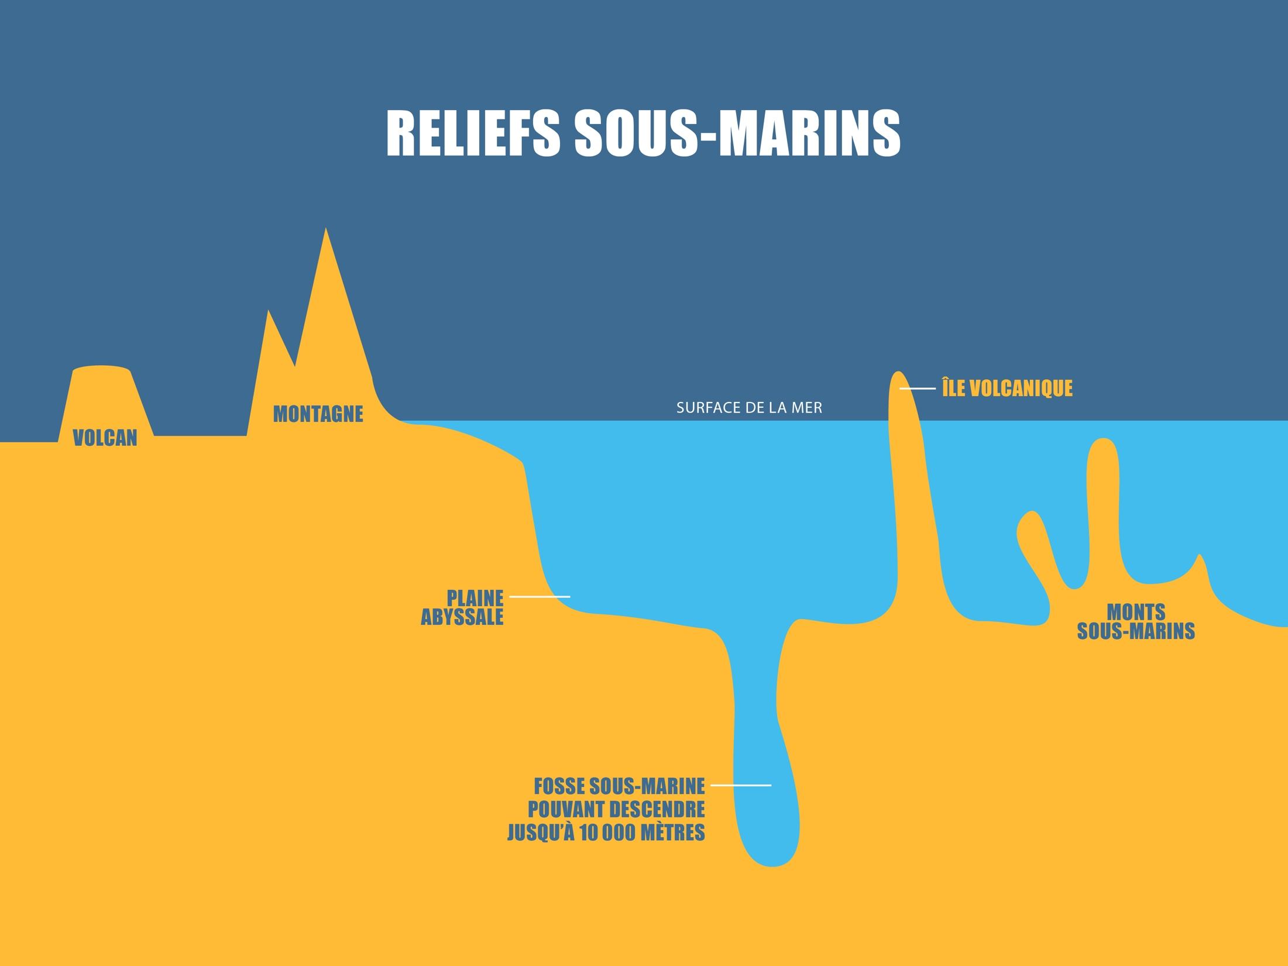
Notes:
On continue par exemple à découvrir les fonds marins. On ne les connaît pas très bien : moins de 5 % des sols marins sont connus.
Sous la mer, le sol n’est pas plat. Il existe de grandes fosses pouvant aller jusqu’à 10 000 mètres.
En 1962, le sous-marin Trieste est descendu jusqu’à 10 916 mètres. Depuis cette date, personne n’est allé aussi profond.

Slide 13

Notes:
Comment s’organise la vie sous-marine?

Slide 14
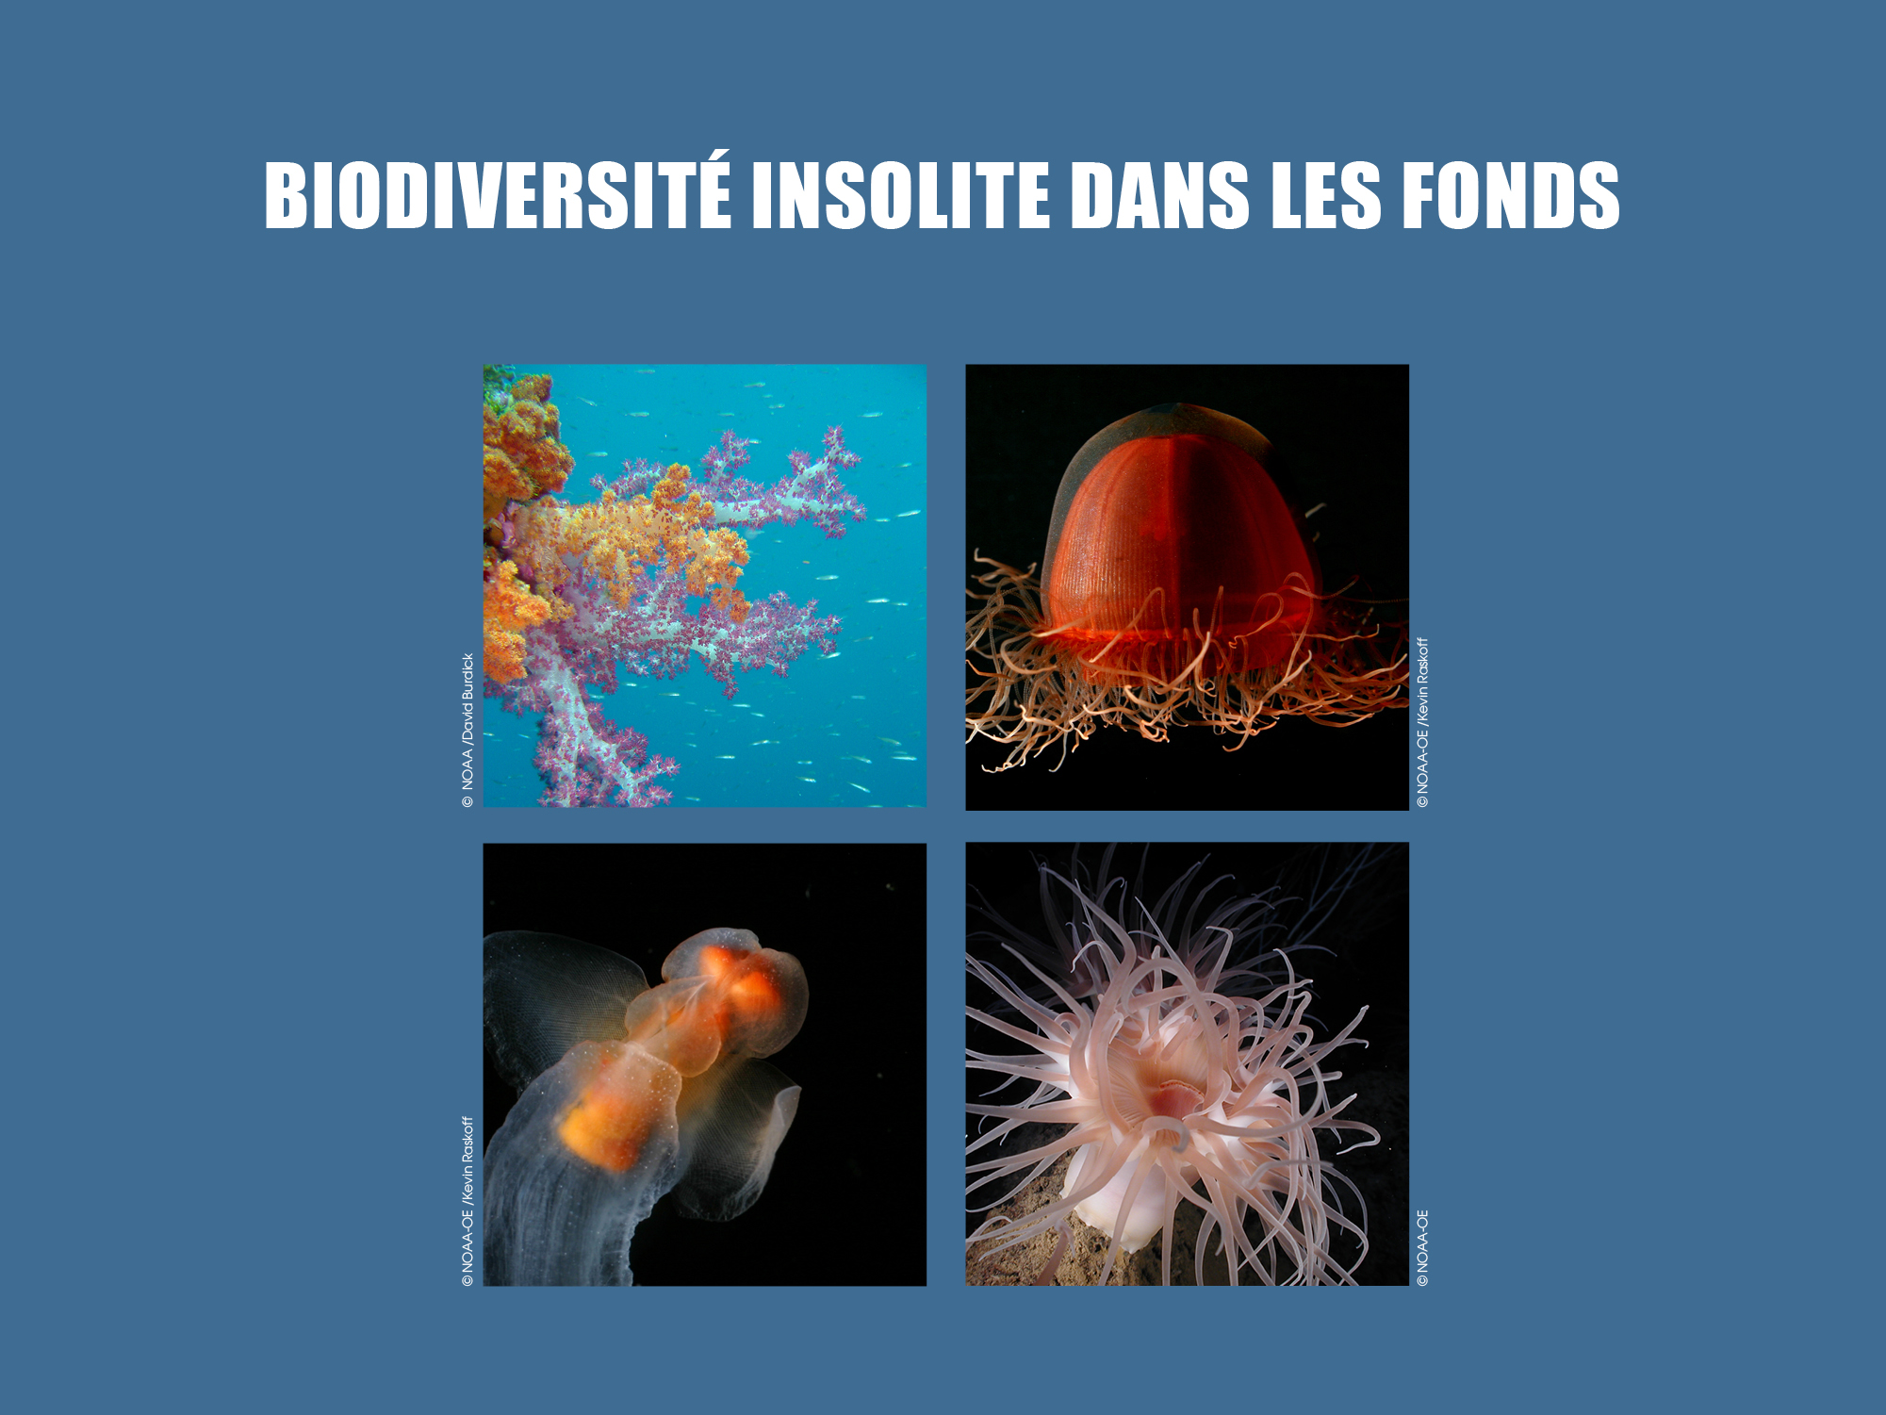
Notes:
Les reliefs sous-marins sont habités par une très riche biodiversité marine que l’on continue de découvrir.
La biodiversité marine est l’ensemble des êtres vivants (bactéries, protistes (organismes vivants unicellulaires), champignons, plantes et animaux) présents dans l’océan et les mers ou qui en dépendent directement.
On sait qu’il existe aujourd’hui 300 000 espèces marines connues dans l’océan. Peut-être en existe-t-il un million.
98% de la biodiversité marine est composée de micro-organismes comme le plancton, les bactéries, les virus…
Les poissons, baleines… ne représentent que 2% de la masse totale des êtres vivants de l’océan.
L’étude de ces organismes permet de faire avancer la science et de trouver de nouveaux médicaments.
On connaît déjà 26 000 molécules marines cosmétiques ou pharmacologiques.
Certaines méduses sont capables de rajeunir ; elles sont donc observées de près pour mieux comprendre les mécanismes de vieillissement.
Par exemple, la molécule clé pour soigner le cancer a été découverte grâce à un oursin et c’est l’étude du calamar qui a permis de découvrir la transmission de l’influx nerveux.

Slide 15
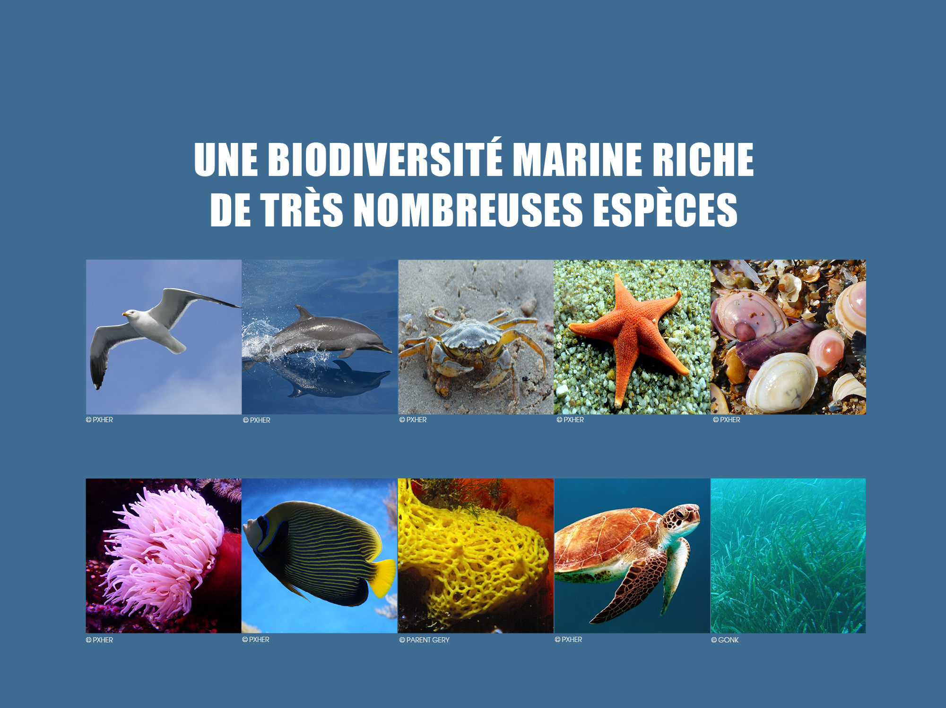
Notes:
On peut distinguer plus particulièrement les espèces suivantes :
De gauche à droite:
Photo 1 : les oiseaux marins comme le goéland : ils se nourrissent de poissons pêchés en mer, de crustacés…
Photo 2 : les mammifères comme le dauphin : ces animaux respirent avec des poumons et possèdent des mamelles pour allaiter leurs petits.
Quel autre mammifère marin connaissez-vous? La baleine (il y a 11 espèces de baleines).
Photo 3 : les arthropodes comme le crabe : ces animaux possèdent des pattes articulées (comme l’araignée de mer géante ou la limule).
Photo 4 : les échinodermes comme l’étoile de mer : ces animaux sans tête possède un corps est divisé en 5 parties (comme l’oursin).
Photo 5 : les mollusques comme les palourdes ou les couteau de mer : ces animaux à corps mou sont souvent protégés par une coquille (ils comptent également le bigorneau ou la pieuvre violacée).
Photo 6 : les cnidaires comme les anémones de mer : ces animaux possèdent des cellules urticantes (la méduse ou le corail en font partie).
Photo 7 : les poissons comme le poisson Pomacentridae (poisson clown) : ces animaux vivent dans l'eau et possèdent des branchies pour respirer et des nageoires pour se déplacer.
150 nouvelles espèces de poissons marins sont décrites chaque année. Il y a beaucoup plus d’espèces de poissons dans les rivières que dans la mer (sur 35 000 espèces de poissons seuls 15 000 vivent dans la mer).
Photo 8 : les spongiaires comme l’éponge de mer : animaux qui possèdent un squelette léger et poreux.
Photo 9 : les tortues de mer qui appartiennent à la famille des reptiles et ont une carapace.
Photo 10 : les plantes comme les posidonies de la photo (qui sont des phanérogames marines… et les algues).
On compte bien entendu les bactéries, les protistes, les virus qui sont des micro-organismes qui vivent dans l’eau.

Slide 16
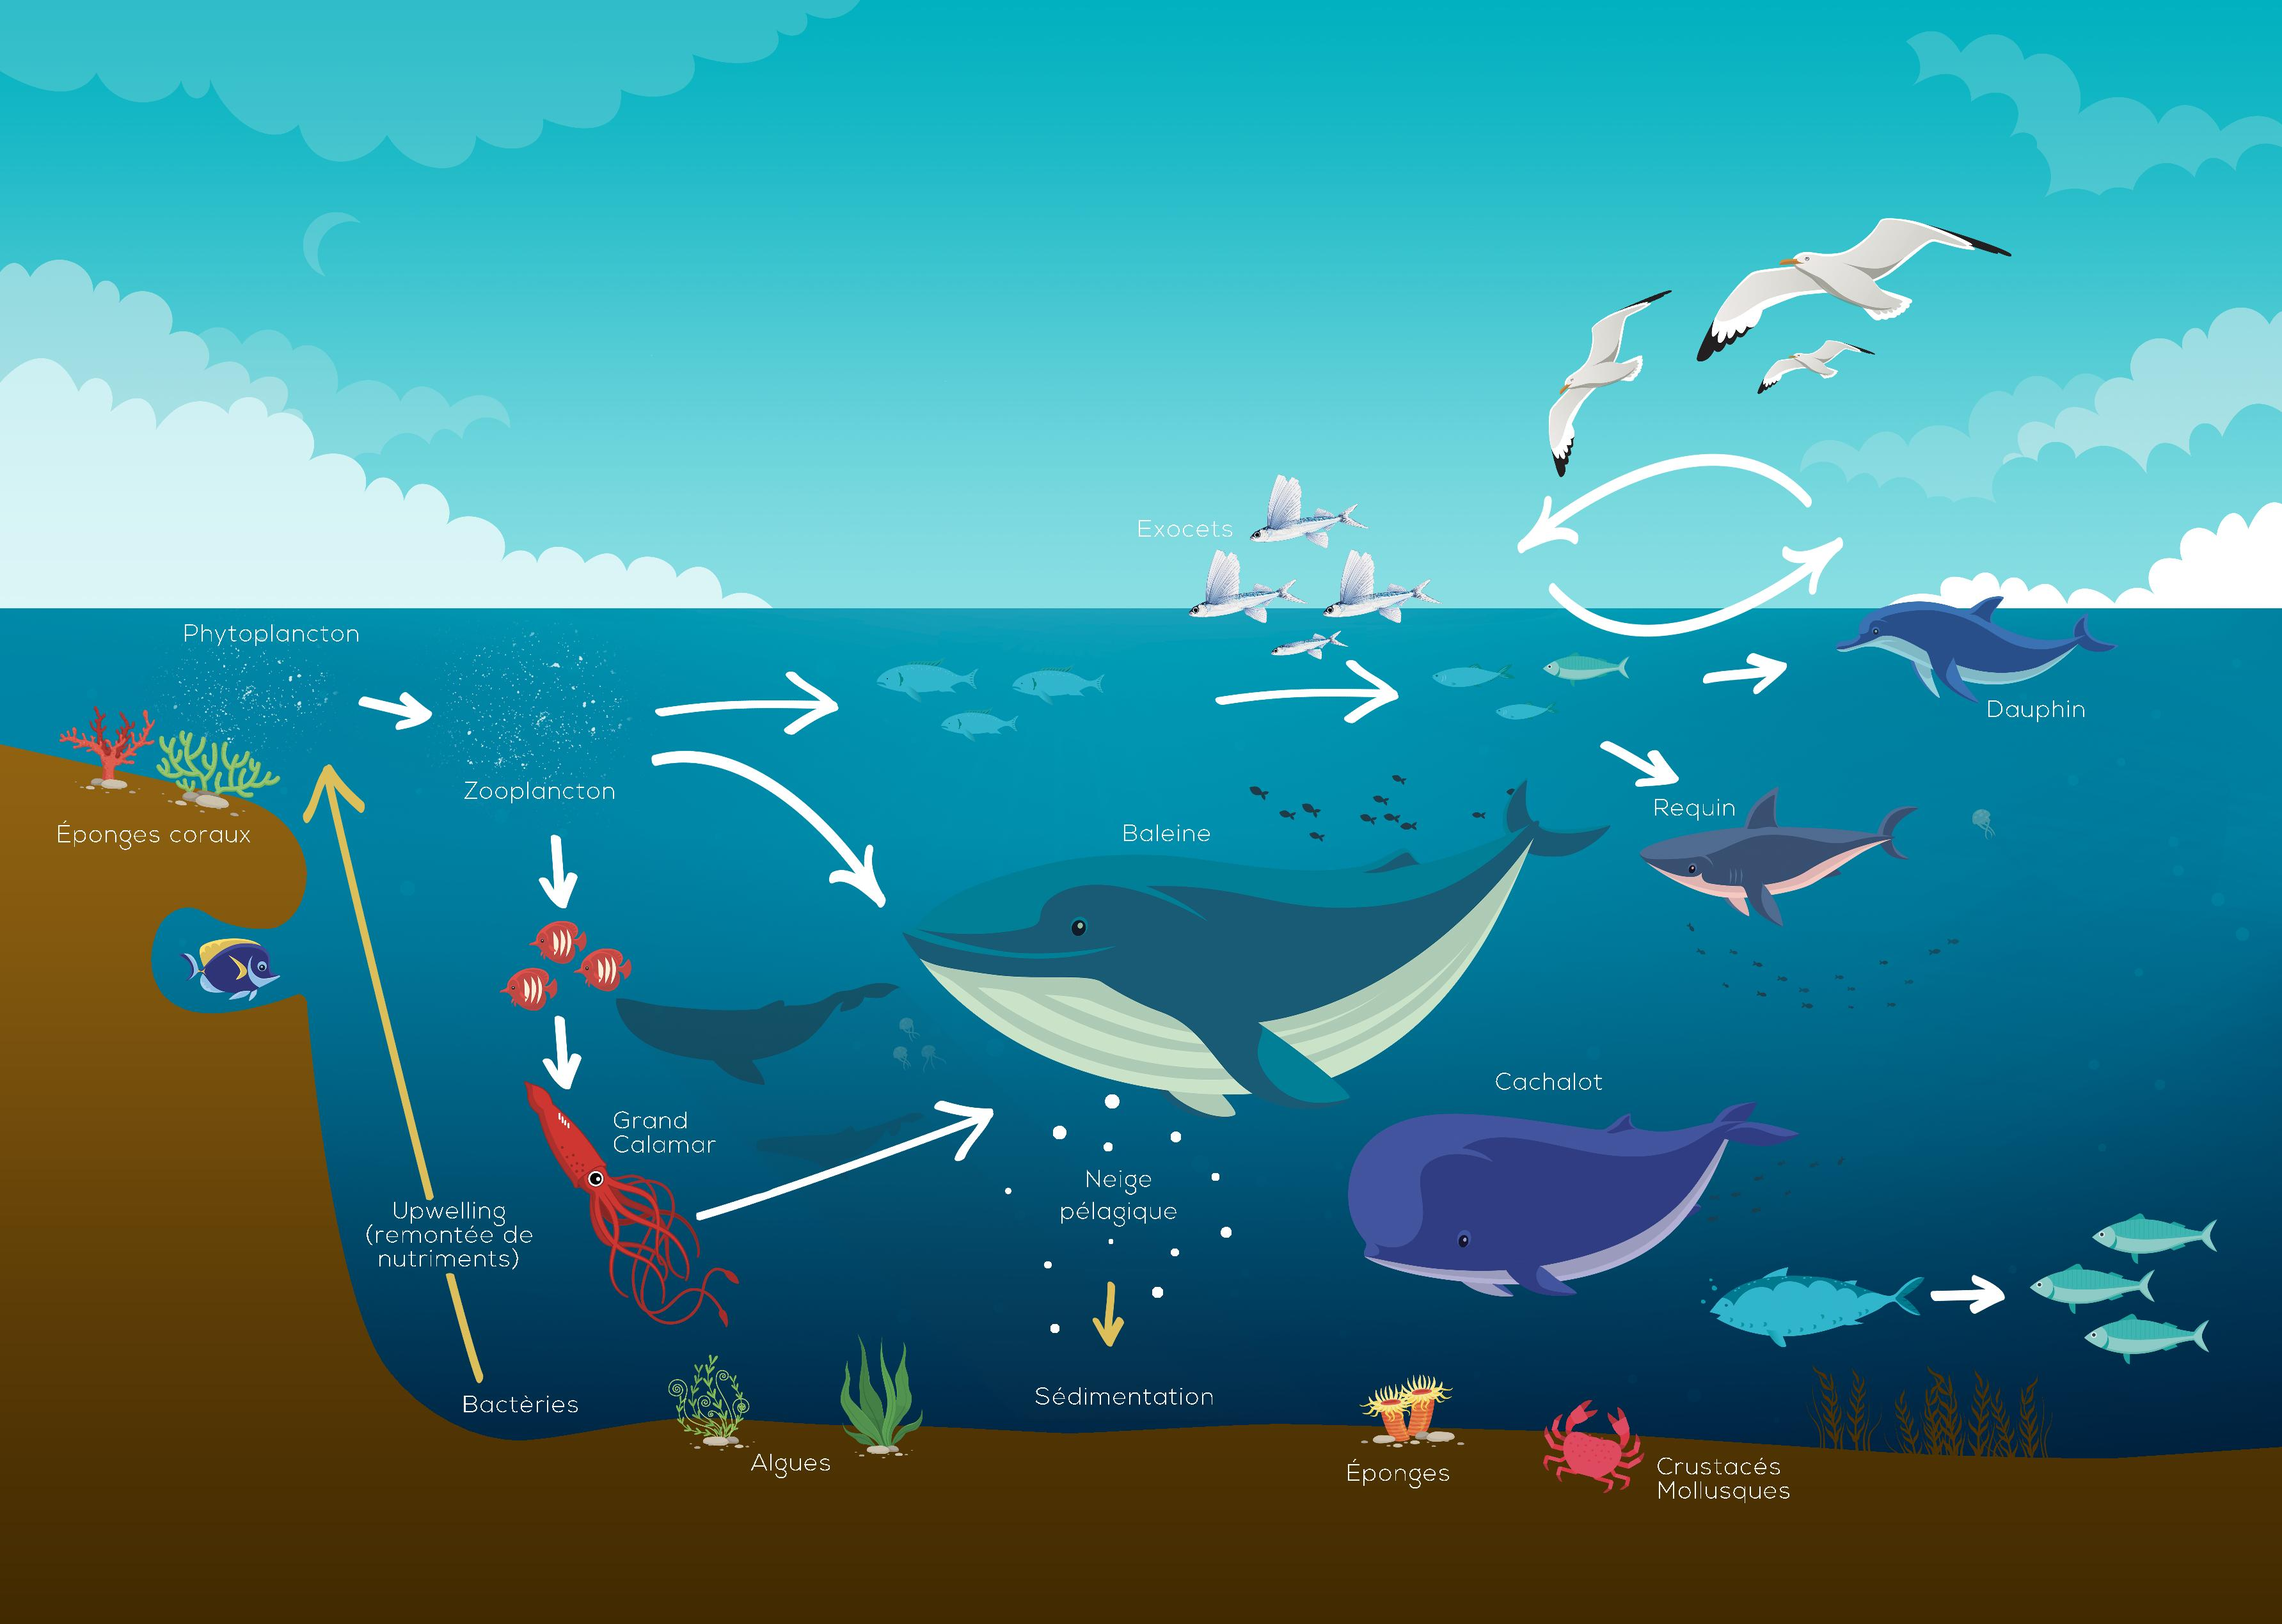
LES ÉCO-SYSTÈMES MARINS
Notes:
Les très nombreuses espèces marines habitent les reliefs sous-marins et les côtes maritimes qui sont des espaces d’habitat favorables au développement de la vie, on parle d’écosystèmes marins.
Un écosystème désigne un ensemble naturel formé par une communauté d'êtres vivants (ici toute la biodiversité marine) et le milieu dans lequel ils vivent (les mers et l’océan). Certaines espèces préfèrent les habitats en eaux chaudes comme le mérou ou la tortue de mer, d’autres préfèrent les eaux glaciales comme le léopard de mer. Certaines espèces vivent à la surface de l’océan comme les dauphins ou les poissons volants (exocets), d’autres dans les profondeurs comme le poisson ogre des abysses.

Slide 17
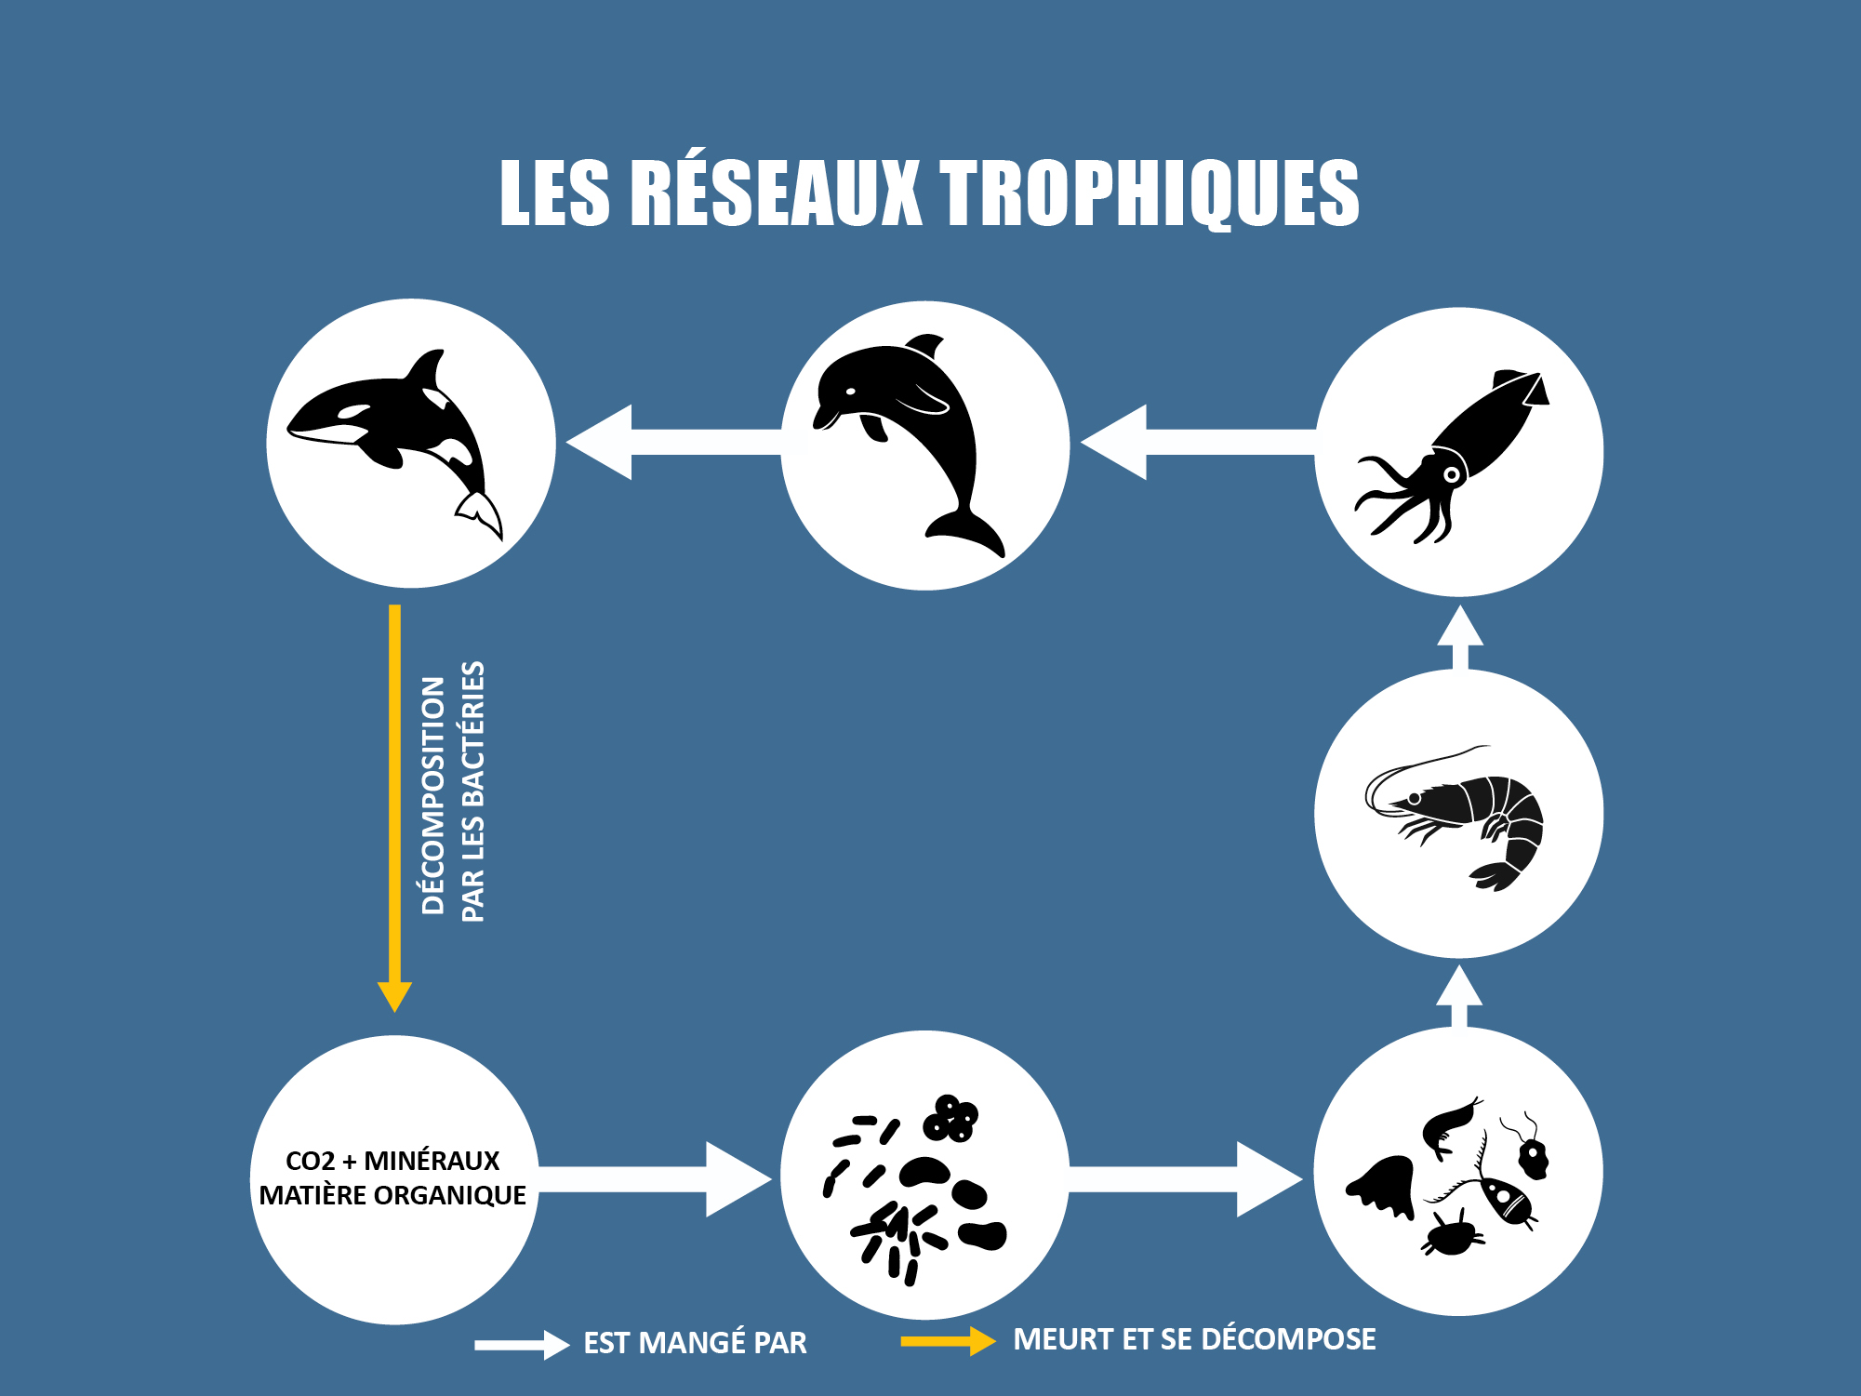
Notes:
Un réseau trophique est l'ensemble des relations alimentaires entre espèces au sein d'une communauté et par lesquelles l'énergie et la matière circulent.
Prenons l’exemple du dauphin, il se nourrit de calamars qui se nourrissent de crevettes, qui se nourrissent de zooplancton, qui se nourrit de phytoplancton, qui se nourrit de matière organique et de minéraux, qui eux proviennent de la décomposition des poissons comme les orques qui se nourrissent de dauphins.
C’est un exemple de réseau trophique. Dans le sens inverse : la matière organique et les minéraux sont mangés par le phytoplancton, qui est mangé par le zooplancton qui est mangé par…

Slide 18

Notes:
Que trouve-t-on d’essentiel pour la vie dans la mer ?

Slide 19
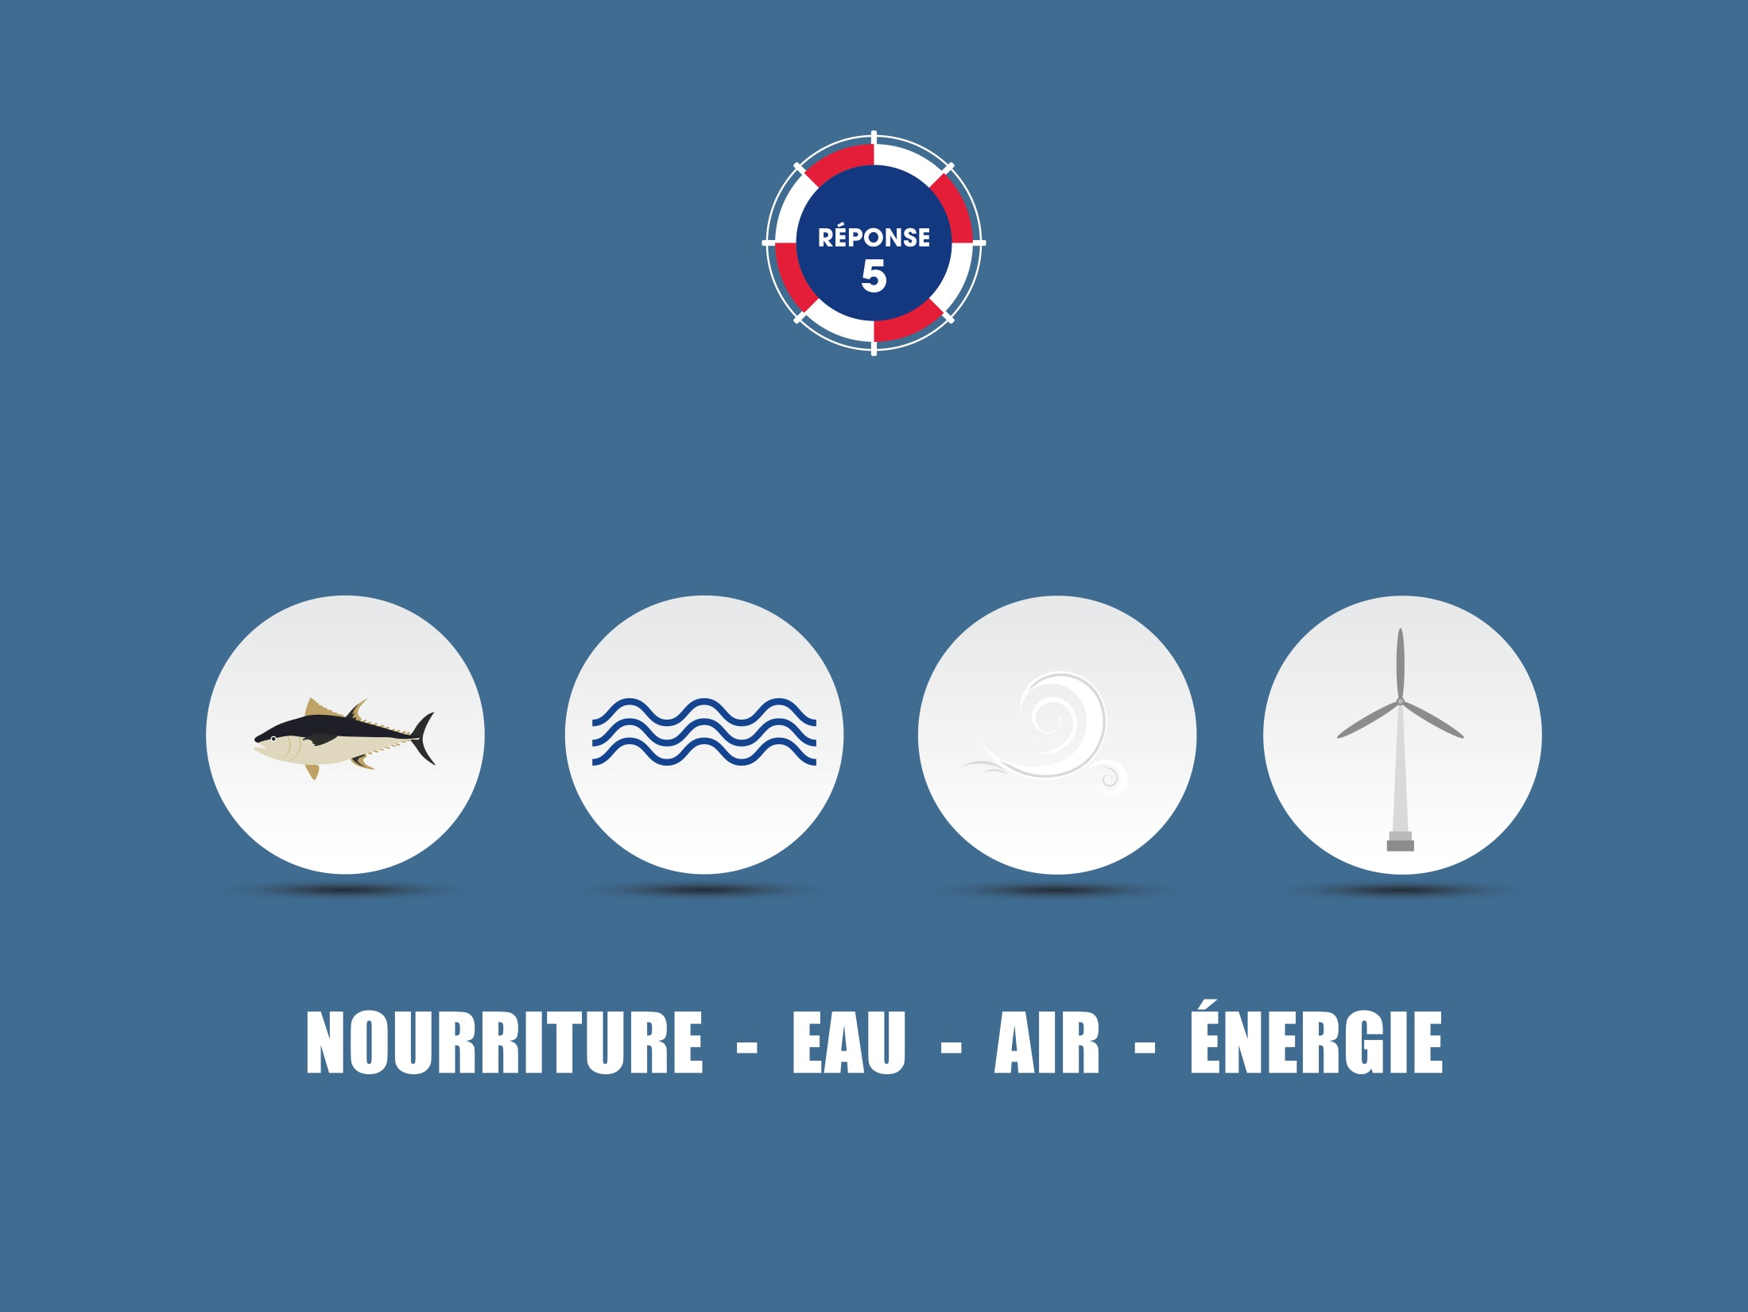
Notes:
Nourriture, eau, énergie, air
Grâce à la mer, les 7 milliards de Terriens peuvent se nourrir, boire de l’eau, se fournir en énergie et respirer.

Slide 20
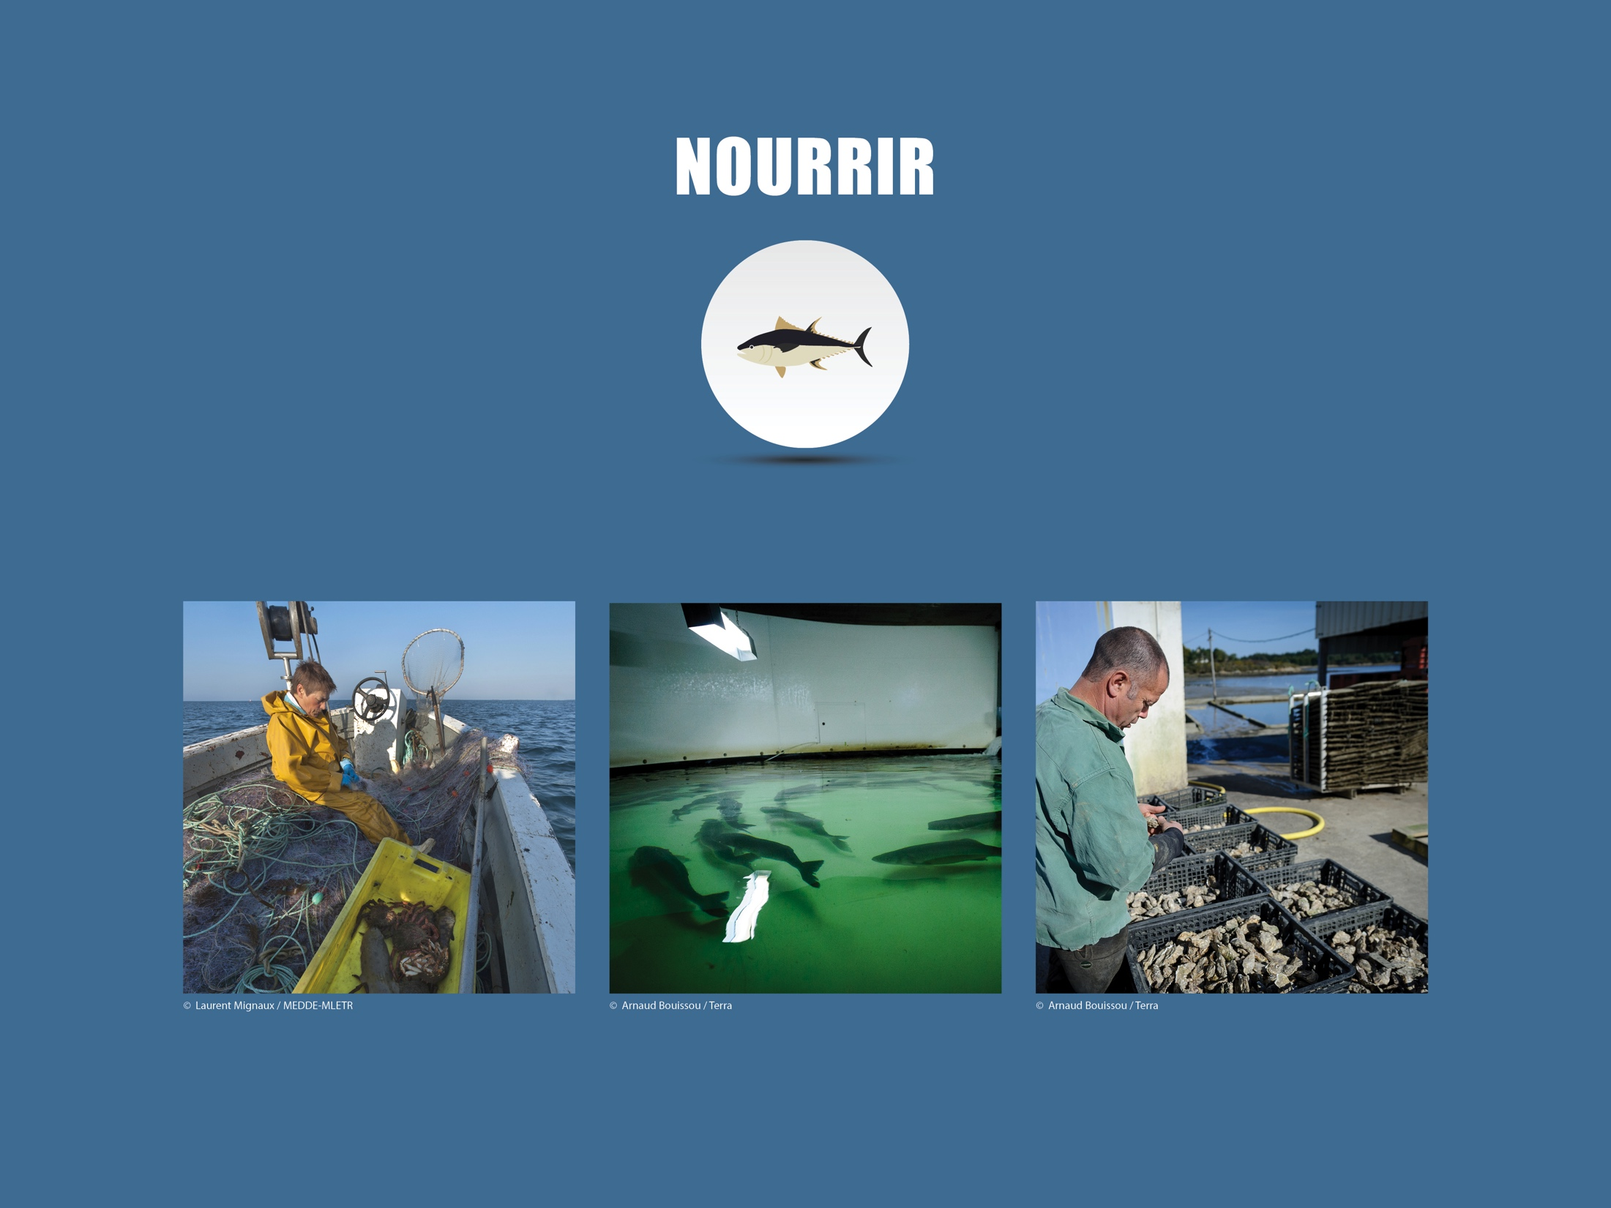
Notes:
Aujourd’hui, 400 millions de personnes mangent principalement du poisson, c’est-à-dire que le poisson est leur principale source de protéines.
La pêche fournit chaque année 158 millions de tonnes de poissons et crustacés.
Il existe aussi des grandes fermes soit en bord de mer ou soit avec des bassins dans lesquels on fait de l’élevage de poissons. Cela s’appelle l’aquaculture. Cette pratique se développe et produit 66,6 millions de tonnes de poissons. Aujourd’hui, on produit plus de poisson d'élevage dans le monde que l'on en pêche.
Il existe aussi de la culture d’algues.
Source chiffres : Rapport FAO 2014

Slide 21
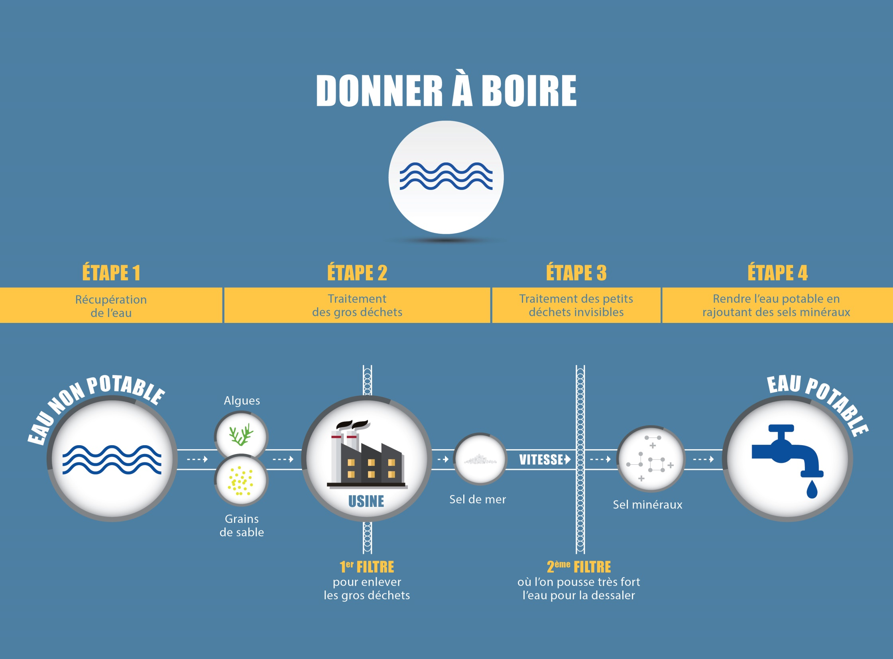
Notes:
L’eau de la mer est salée. Pour la boire, il faut la transformer en eau potable. Cela se fait grâce aux usines de dessalement.
Tout d’abord, l’eau de mer est puisée et transportée dans une usine. Dans l’usine de traitement, les déchets les plus gros (algues, grains de sable …) sont enlevés. L’eau est ensuite traitée à nouveau mais avec un filtre plus fin pour enlever les déchets plus petits (sel de mer). Pour cela, on utilise de l’énergie pour pousser l’eau très fort contre le filtre afin que les déchets fins restent coincés. L’eau qui sort est alors pure. Enfin, pour que l’eau soit meilleure pour la santé, on y rajoute des sels minéraux (calcium, carbonates…).
2 % de l’eau consommée dans le monde est issue du dessalement. Ce chiffre est en augmentation constante.
Aujourd’hui, on compte 17 000 usines de dessalement dans le monde.
En 2015, 99 % de l’eau consommée au Qatar provenait des usines de dessalement.
En Algérie, 13 usines ont été construites en 2011, et 43 devraient l’être pour 2019.
Parmi les pays qui utilisent le plus ce procédé, il y a l’Espagne, les Emirats Arabes Unis, le Qatar, la Tunisie, la Jordanie, les Etats-Unis

Slide 22
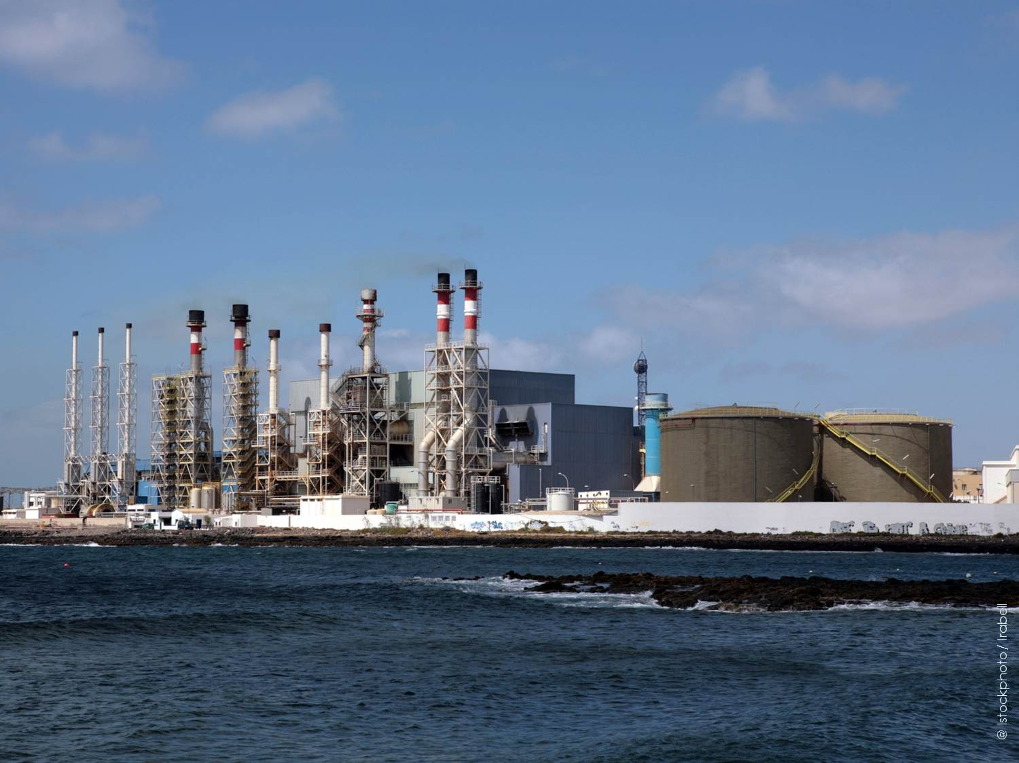

Slide 23
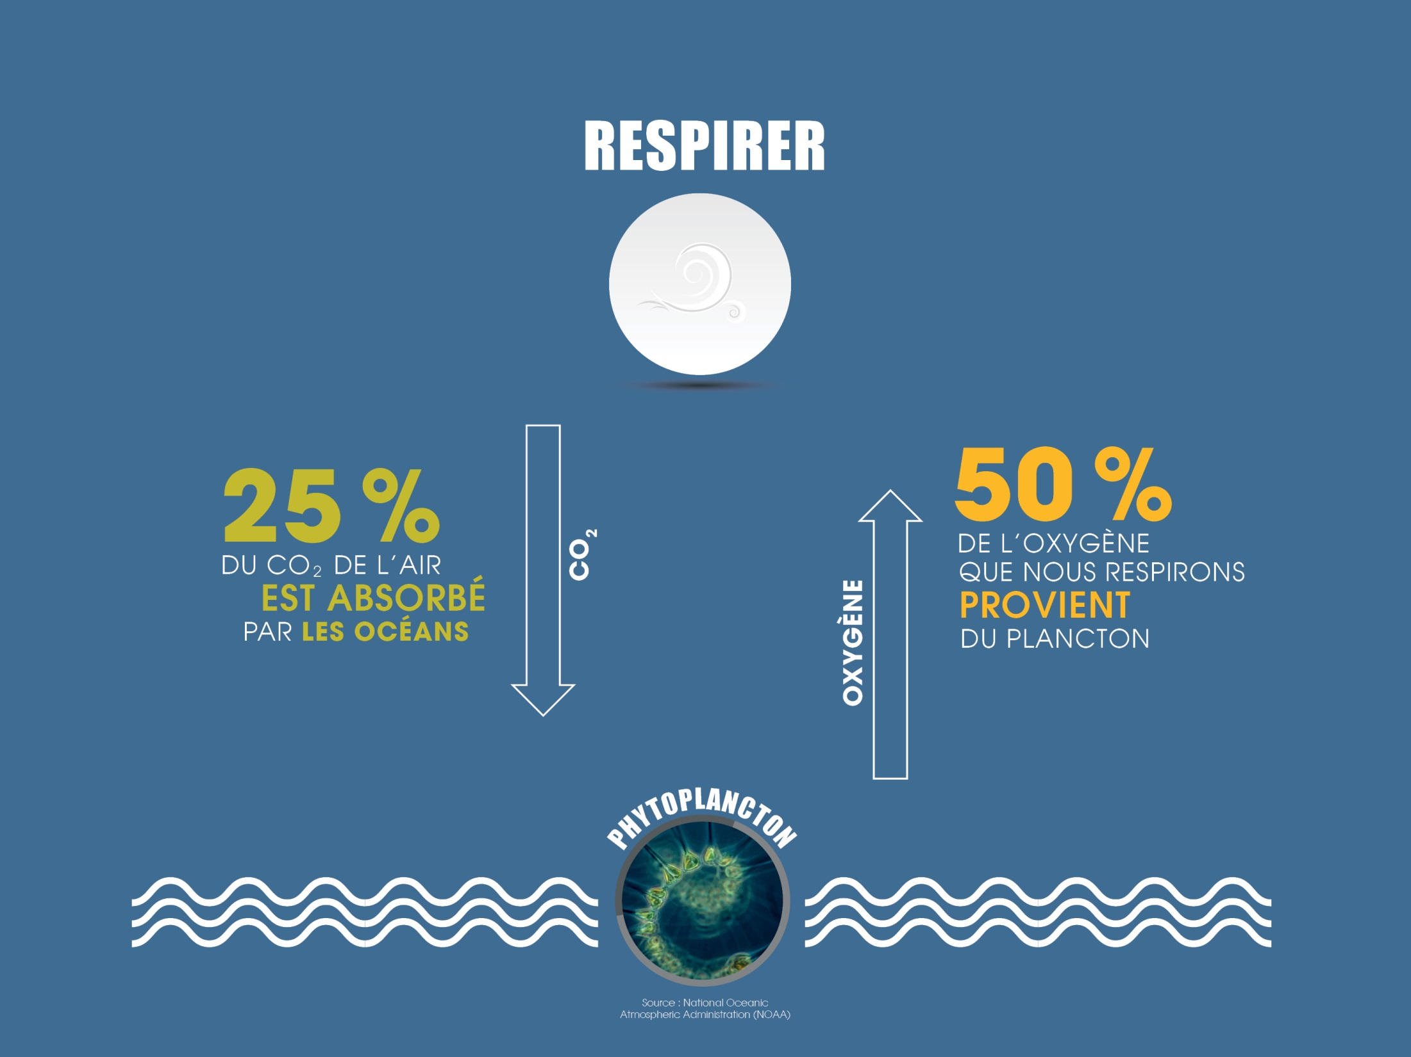
Notes:
L’océan fait aussi respirer les hommes !
L’océan absorbe 25% du CO2 présent dans l’air. C’est énorme !
10 % du CO² de l’air est capturé grâce au phytoplancton (de minuscules plantes) qui vit à la surface de l’océan.
Le reste se dissout dans l’océan.
Le phytoplancton produit 50 % de l’oxygène que nous respirons.
La mer rend donc notre atmosphère respirable et contribue à la protection contre le réchauffement climatique.

Slide 24
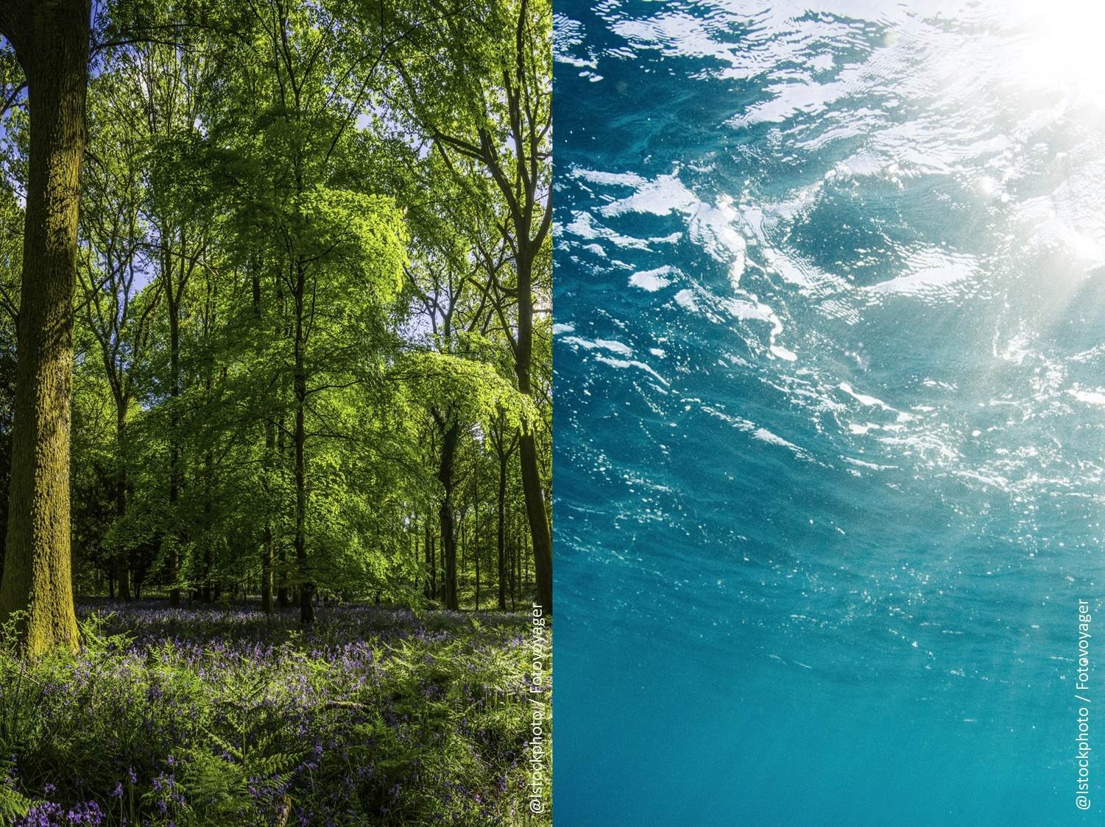
Notes:
Les deux poumons de la planète : les forêts et l’océan.

Slide 25
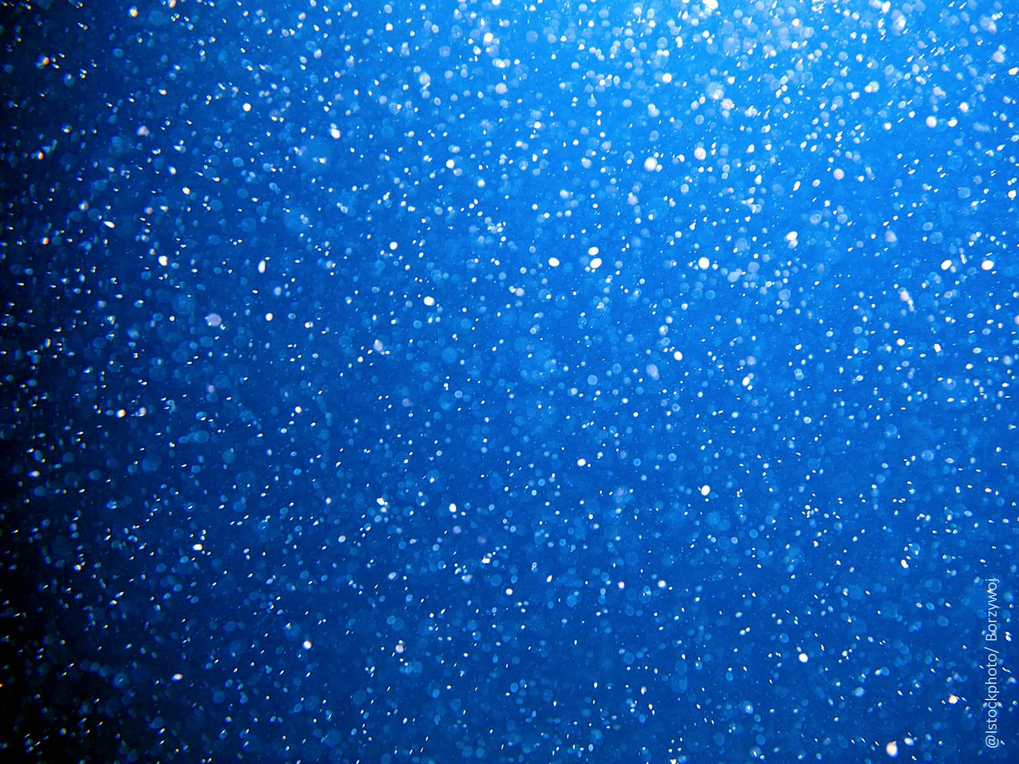
Notes:
Voici du plancton !

Slide 26
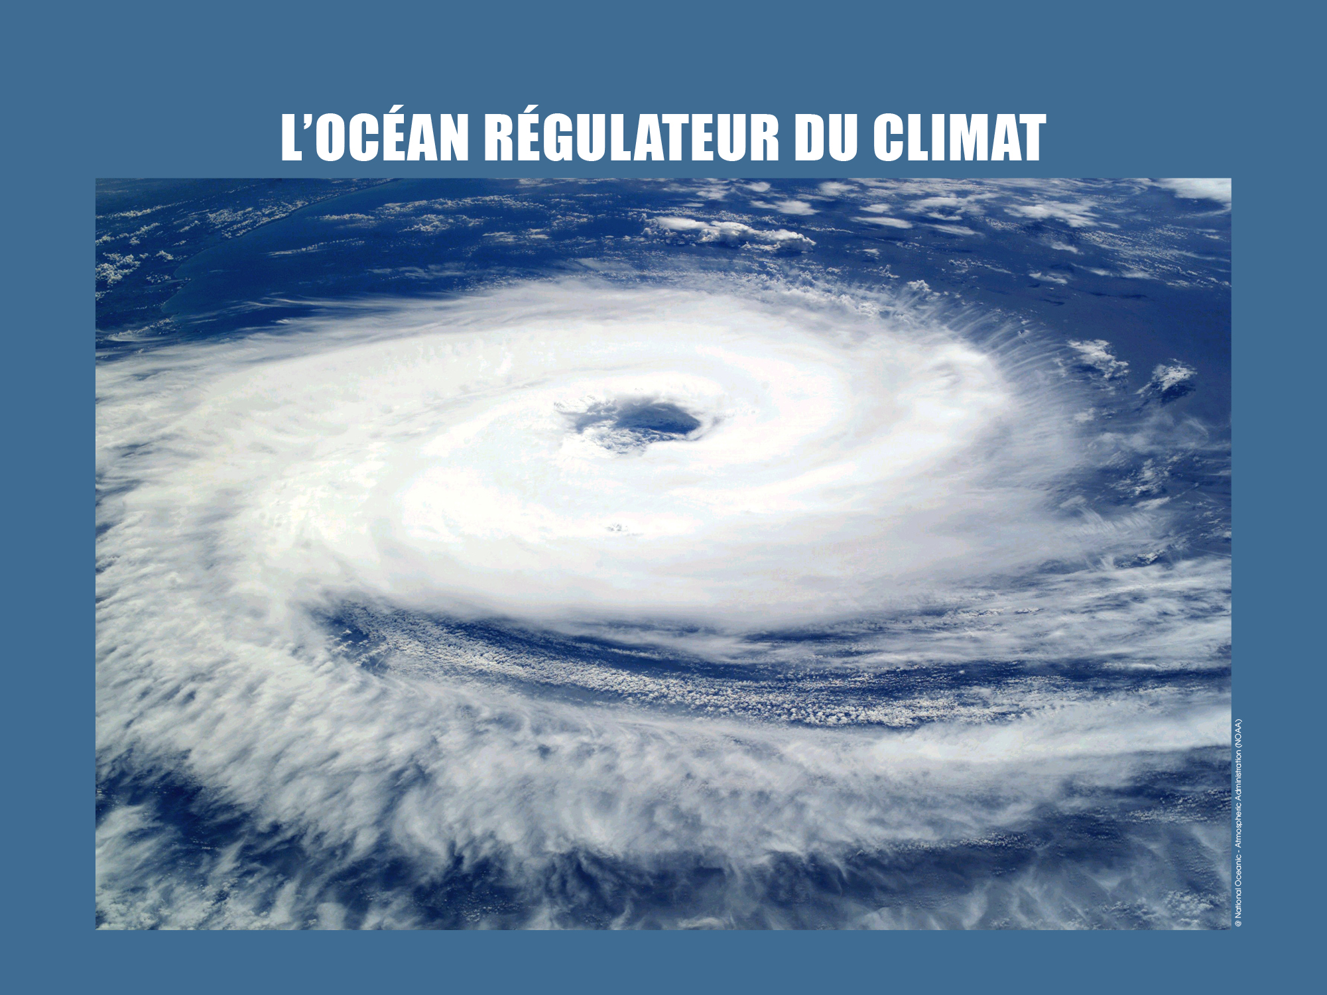
Notes:
Tout comme l’atmosphère, l’océan joue un rôle important dans la régulation du climat de la Terre.
Le vent, la force de Coriolis ainsi que des différences de salinité, de température et de densité des eaux provoquent de grands courants océaniques à la surface de la Terre :
les courants de surface
et les courants d’eaux profondes.
Ces courants transportent les eaux chaudes des Tropiques vers les hautes latitudes (le Gulf Stream par exemple), et les eaux froides des hautes latitudes vers les tropiques (l'eau de fond nord-atlantique ou l'eau de fond antarctique par exemple). Ces courants régulent le climat.
L’océan absorbe et stocke la chaleur du soleil, qu’il transporte à la surface de la planète tout en impactant la température et la circulation de l’air atmosphérique, provoquant les phénomènes climatiques.
N’oublions pas que l’océan est le plus grand réservoir de précipitations terrestres !

Slide 27
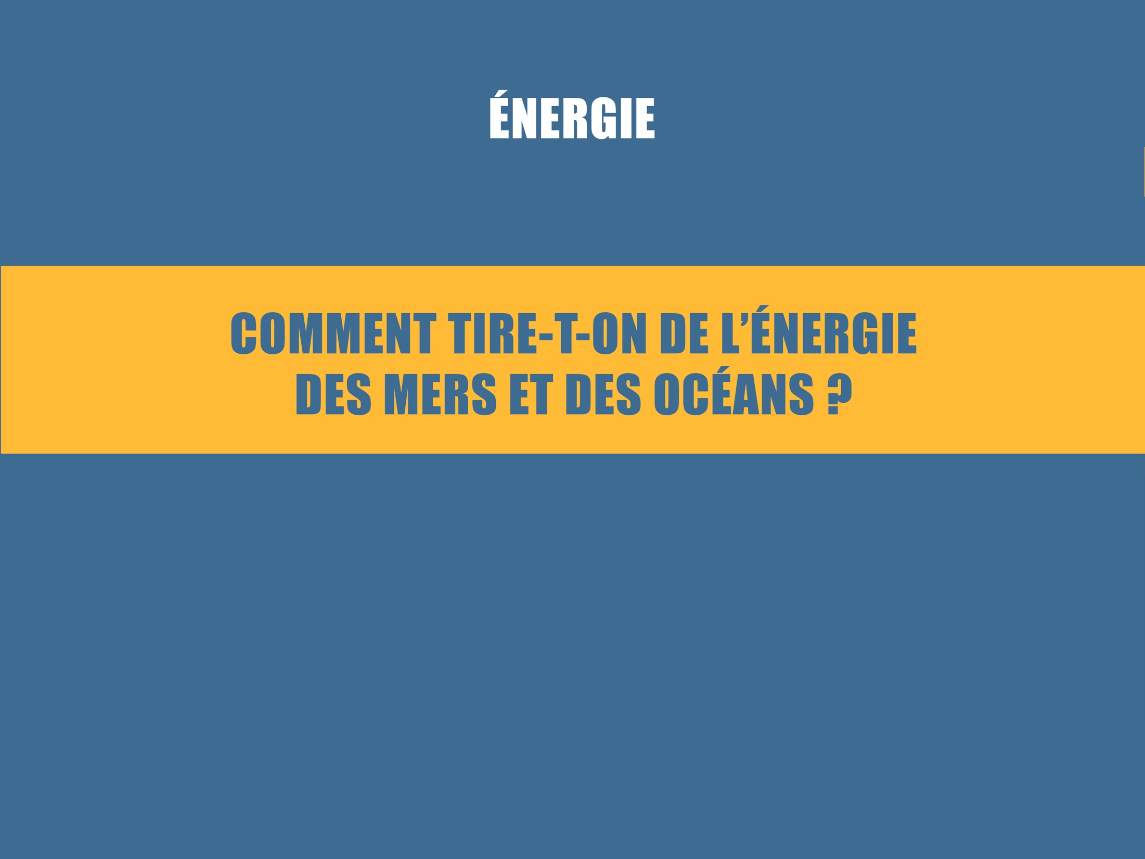
Notes:
Comment tire-t-on de l’énergie des mers et de l’océan?

Slide 28
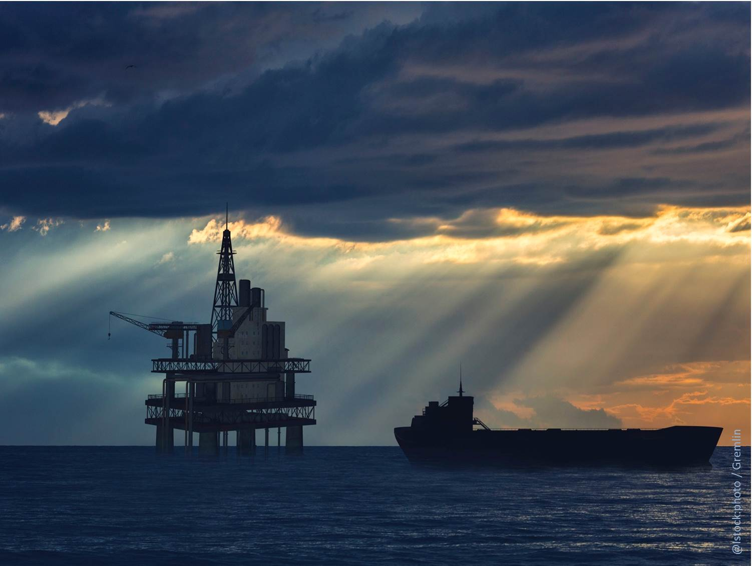
Notes:
On produit de l’énergie en utilisant les ressources des fonds marins.
Dans les sous-sols marins, on trouve du pétrole et du gaz. Ils sont puisés sous la mer grâce à des plateformes offshore.
Savez-vous que le pétrole c'est du plancton fossilisé ?
30 % de la production mondiale de pétrole vient des gisements offshore (= de la mer)
27 % de la production mondiale de gaz vient des gisements offshore.
Les technologies employées pour extraire les ressources permettent de puiser de plus en plus profond dans les sous-sols marins. Aujourd’hui, il est possible d’aller chercher des ressources à près de 3 000 m de fond.

Slide 29
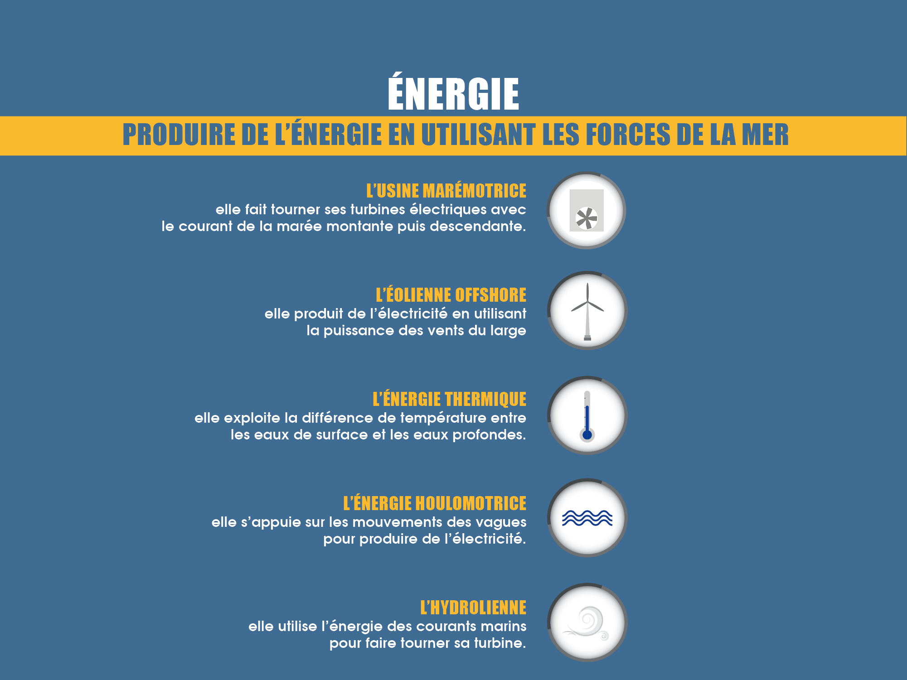
Notes:
On produit de l’énergie en utilisant les forces de la mer :
L’usine marémotrice : On utilise la force des marées / L’usine marémotrice fait tourner ses turbines électriques avec le courant de la marée montante puis descendante.
L’énergie thermique : On utilise la différence de température entre les eaux de la surface et les eaux profondes pour créer de l’électricité.
L’énergie houlomotrice : On utilise le mouvement des vagues pour produire de l’électricité.
L’hydrolienne : On utilise l’énergie des courants marins pour faire tourner la turbine de l’hydrolienne.
L’éolienne offshore : On utilise la force du vent au large (plus puissant et plus soutenu que le vent à terre) pour produire de l’électricité.

Slide 30
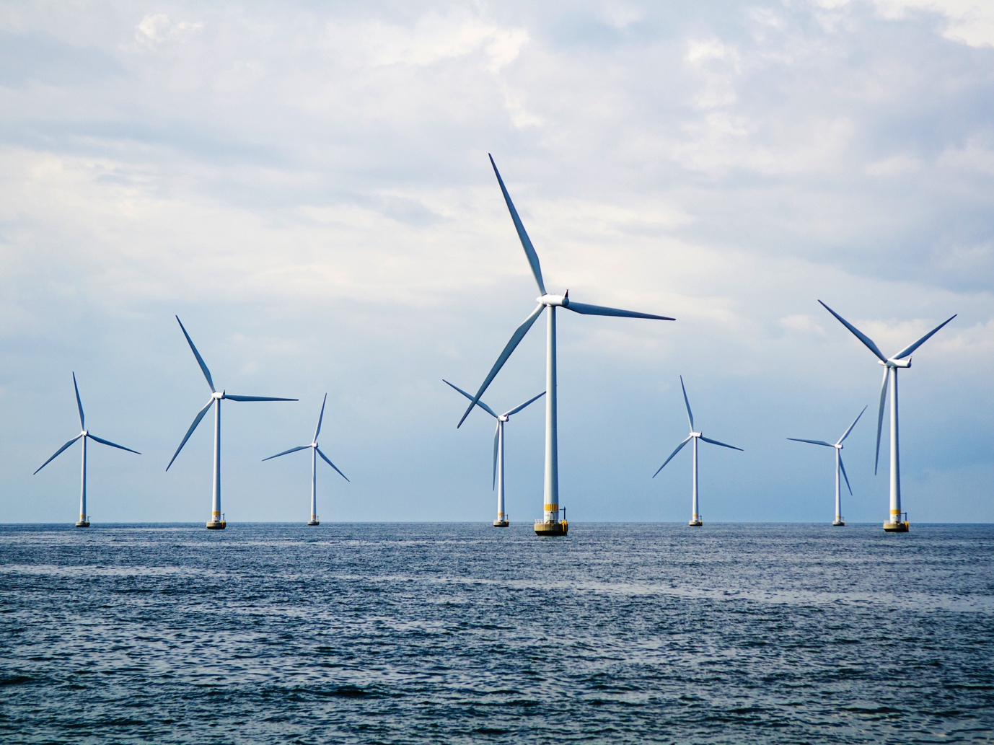
@ Istockphoto/ Jimiknightley

Slide 31
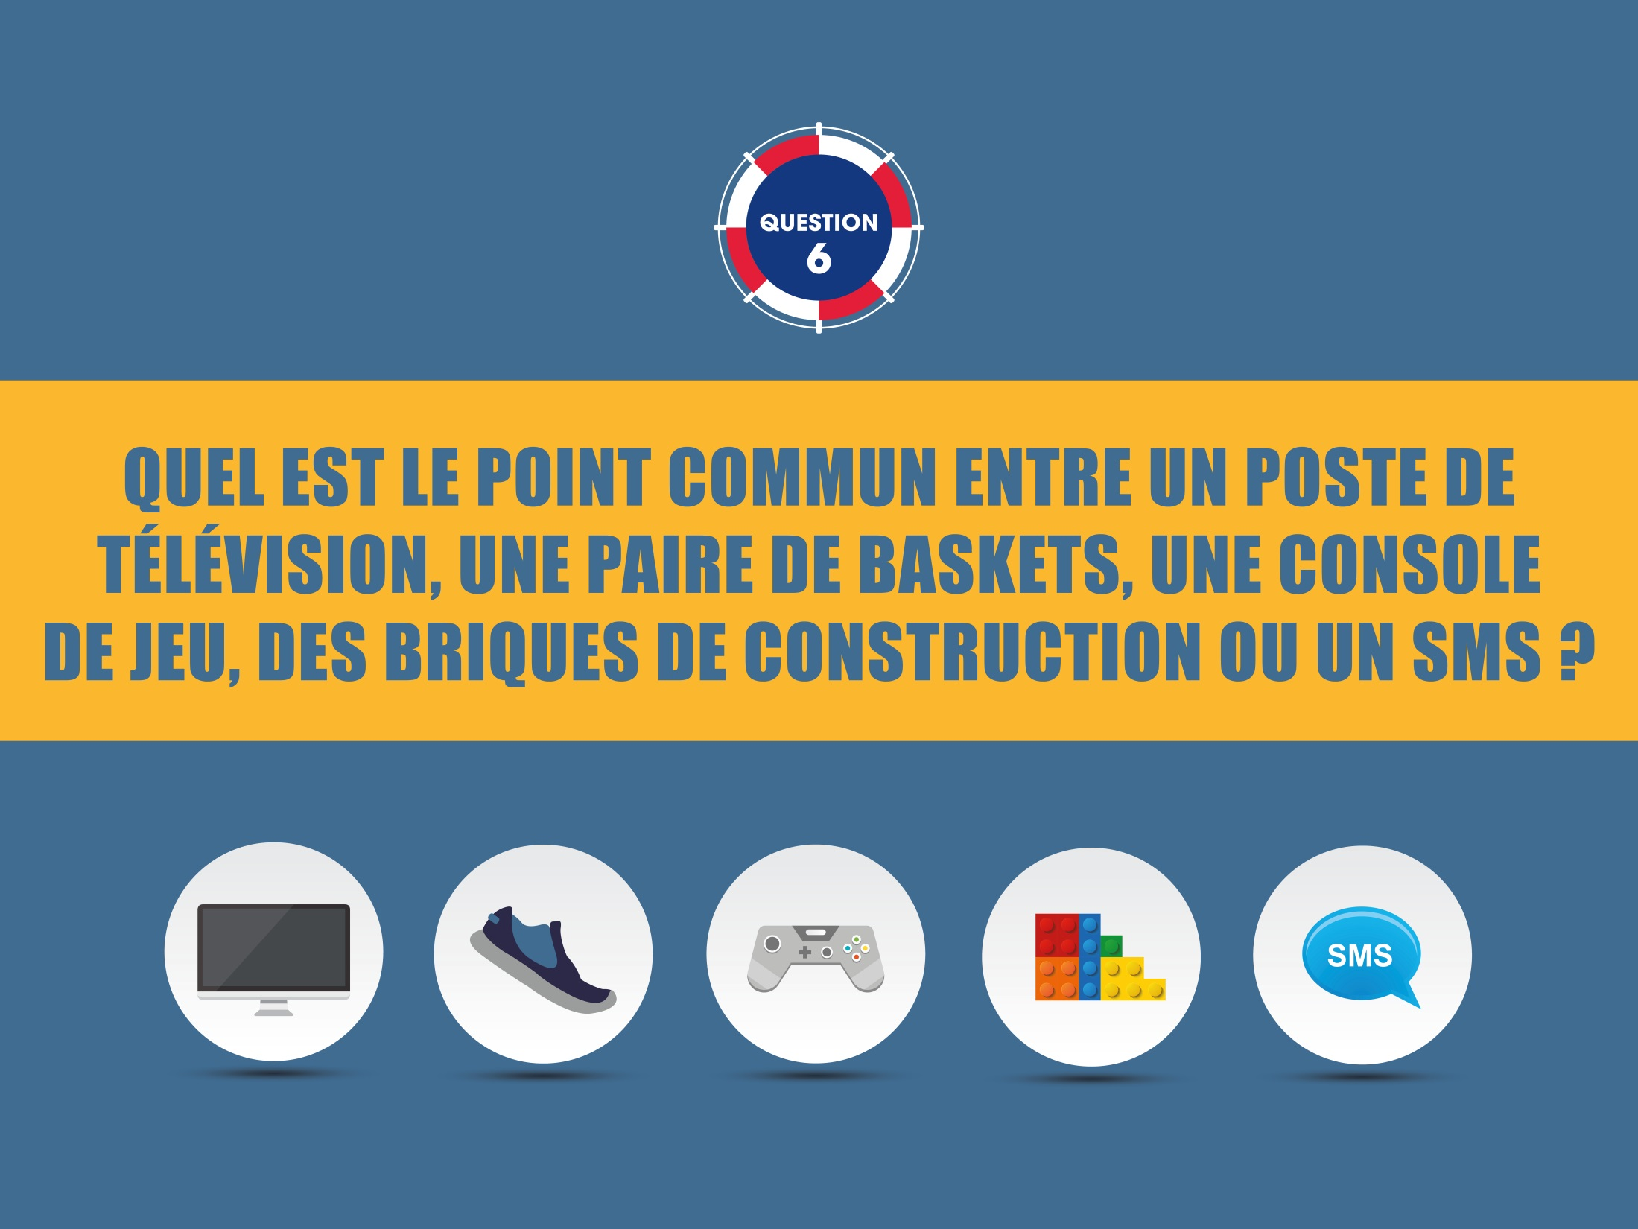
Notes:
Quel est le point commun entre un poste de télévision, une paire de baskets, une console de jeu, des briques de construction ou un SMS ?

Slide 32
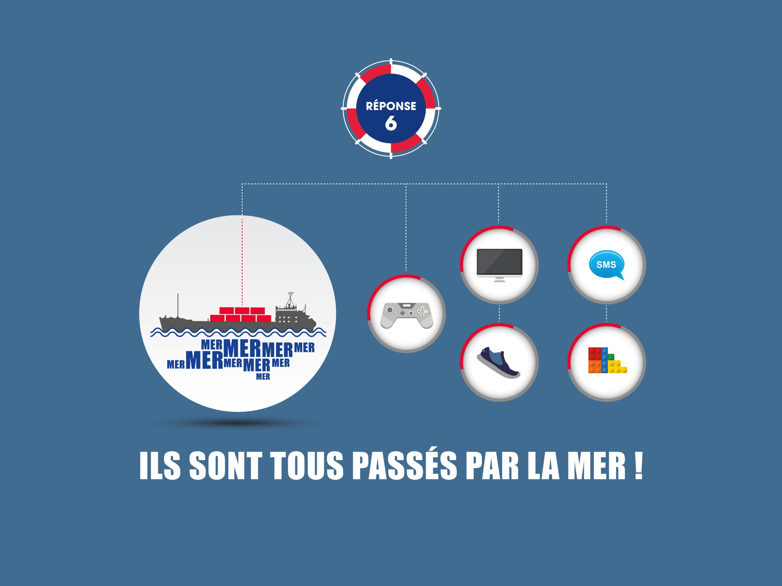
Notes:
Ils sont arrivés en France par la mer ! Car presque tout passe par la mer (sous et sur)…
80 % de la circulation mondiale de marchandises se fait par voie maritime.
99 % du trafic intercontinental numérique transite sous l’océan (les e-mails, les SMS)…

Slide 33
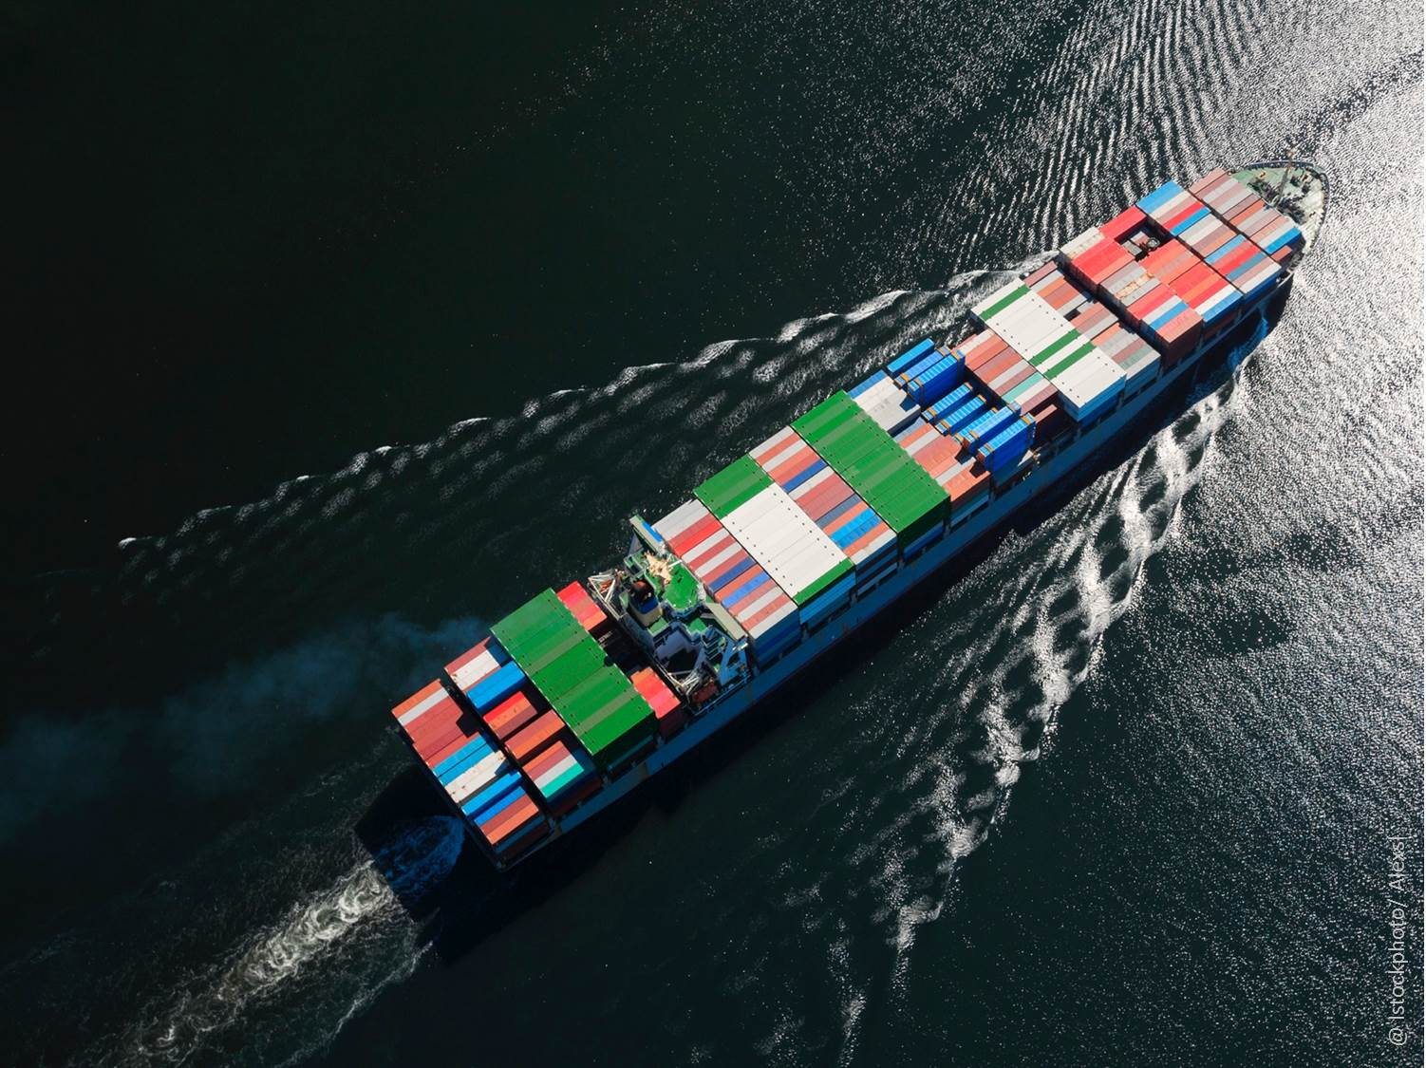
Notes:
Les marchandises sont mises dans des conteneurs et sont ensuite entreposées sur des portes conteneurs. On peut mettre plus de 18 000 conteneurs sur un bateau.
En moyenne, les porte-conteneurs peuvent transporter la même chose qu’un train long de 350 km (Paris-Rennes), ou 6 000 semi-remorques, ou encore 1 000 grands avions.
Pour vous donner une autre comparaison, les grands porte-conteneurs sont plus grands que la Tour Eiffel.
On utilise des porte-conteneurs pour transporter les marchandises d’un bout du monde à l’autre car c’est moins cher et moins polluant que par d’autres moyens de transport.
Les conteneurs sont facilement acheminés jusqu’au port, puis chargés à bord, puis déchargés une fois arrivés, puis acheminés par voie terrestre à destination.
En effet, le bateau est 13 fois moins polluant que l’avion, 5 fois moins que le camion et 2 fois moins que le train.

Slide 34

Notes:
Pourquoi la mer est-elle fragile ? Et contre quoi faut-il la protéger ?

Slide 35
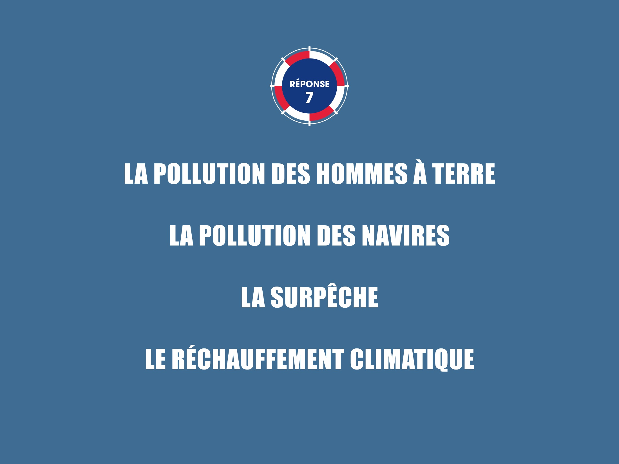
Notes:
La pollution des hommes à Terre
La pollution des navires
La surpêche
Le réchauffement climatique

Slide 36
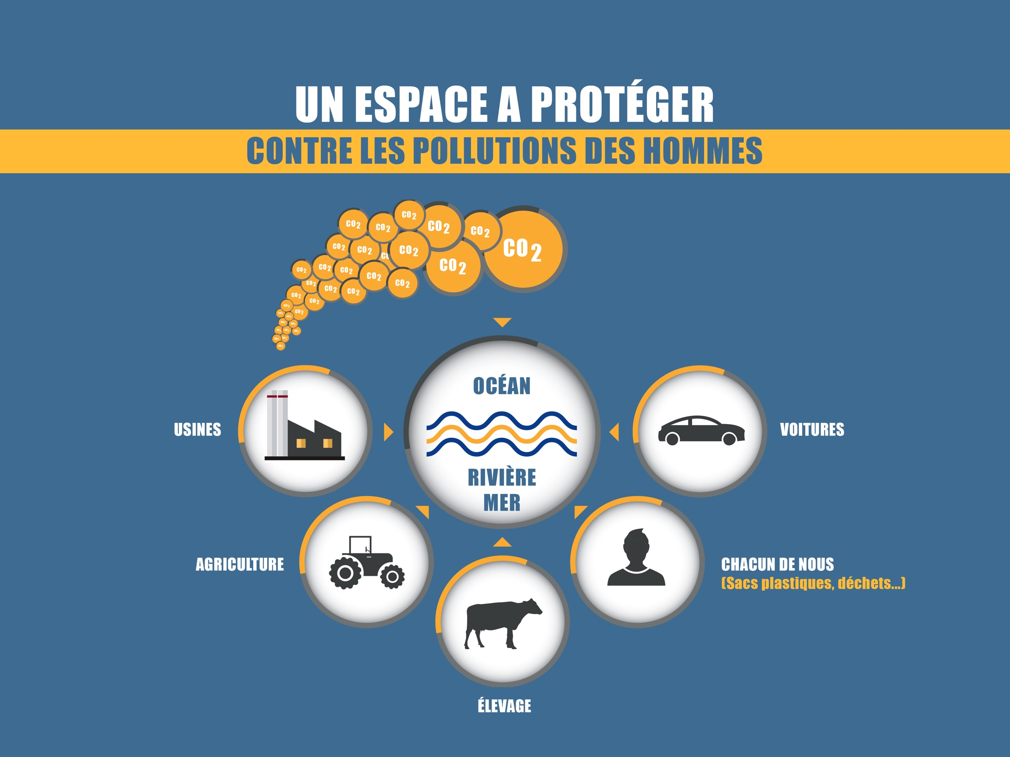
Notes:
Il existe plusieurs sources de pollution :
La pollution de la mer vient des hommes qui vivent à terre… Même loin de la mer !
Les pollutions venant des hommes sont celles que l’on trouve le long du littoral (sacs plastiques, pesticides, autres déchets…).
Il faut savoir que 3,4 millions de km² de plastique flottent au milieu de l’océan Pacifique.
Cela équivaut à 6 fois la taille de la France.
D’ailleurs, la taille gigantesque de cet amas de déchets lui a valu le surnom de « continent de plastique ».
C’est un amas diffus mais néanmoins néfaste pour la faune et la flore.
Dans les autres océans, il y a également de nombreux déchets flottants.
Un littoral propre, c’est important pour les animaux qui y vivent. Certains y viennent pour donner naissance à leurs petits avant de retourner au large. Pour ne pas les perturber, le littoral doit être propre et « tranquille ».

Slide 37
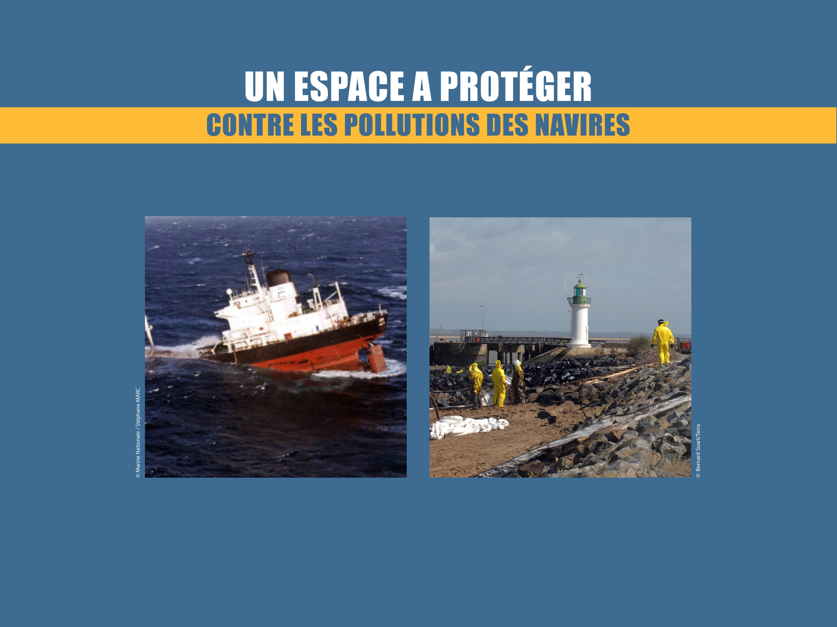
Notes:
Certaines pollutions viennent des nombreux bateaux qui naviguent sur la mer.
Certains polluent de façon involontaire. Lorsqu’un bateau a un accident en mer, il peut faire naufrage et cela peut provoquer une marée noire. Tout le pétrole qu’il a dans ses soutes se répand dans la mer. Ces grandes nappes de pétrole sont ramenées sur les côtes à cause des vagues et des marées.
Certains bateaux polluent aussi de façon volontaire. C’est le cas par exemple lors des dégazages. C’est lorsque l’on fait échapper du bateau des gaz dangereux et qu’on les déverse dans les mers. Ce sont aussi les plaisanciers qui jettent leurs déchets à la mer.

Slide 38
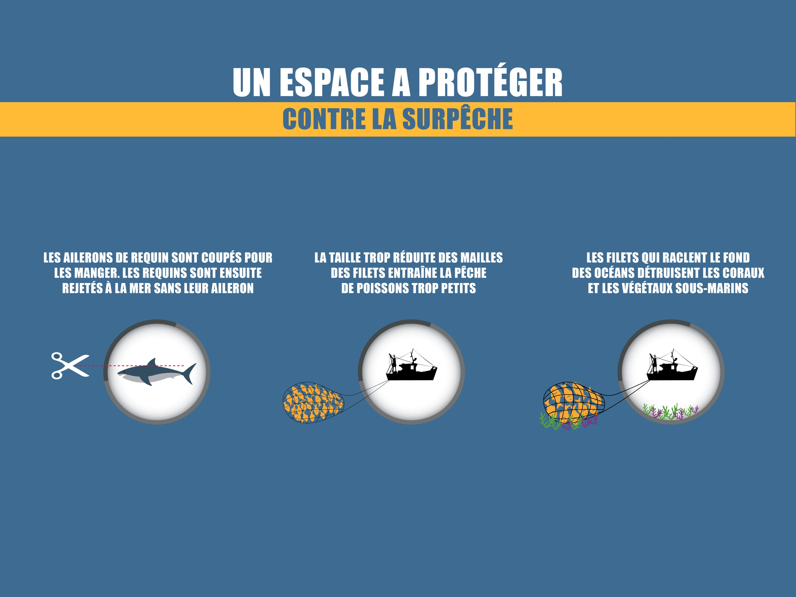
Notes:
Protéger la mer, c’est aussi protéger la faune et la flore qui y vivent.
Certains pêcheurs ne respectent pas les règles. Ils pêchent des poissons en trop grande quantité ou des poissons trop petits (ils n’ont pas le temps de se reproduire et risquent de disparaître) ou pêchent des espèces pour lesquelles la pêche est interdite. La surpêche concerne près de 3 000 espèces. Parmi elles, figurent le bar, le cabillaud, la dorade ou l’anguille.
En Chine, par exemple, les pêcheurs capturent des requins pour couper leurs ailerons et les manger ensuite. Puis, ils rejettent les requins à la mer sans leurs nageoires. Au Japon, certains pêcheurs capturent les dauphins qui sont protégés. Ces pratiques sont interdites.

Slide 39
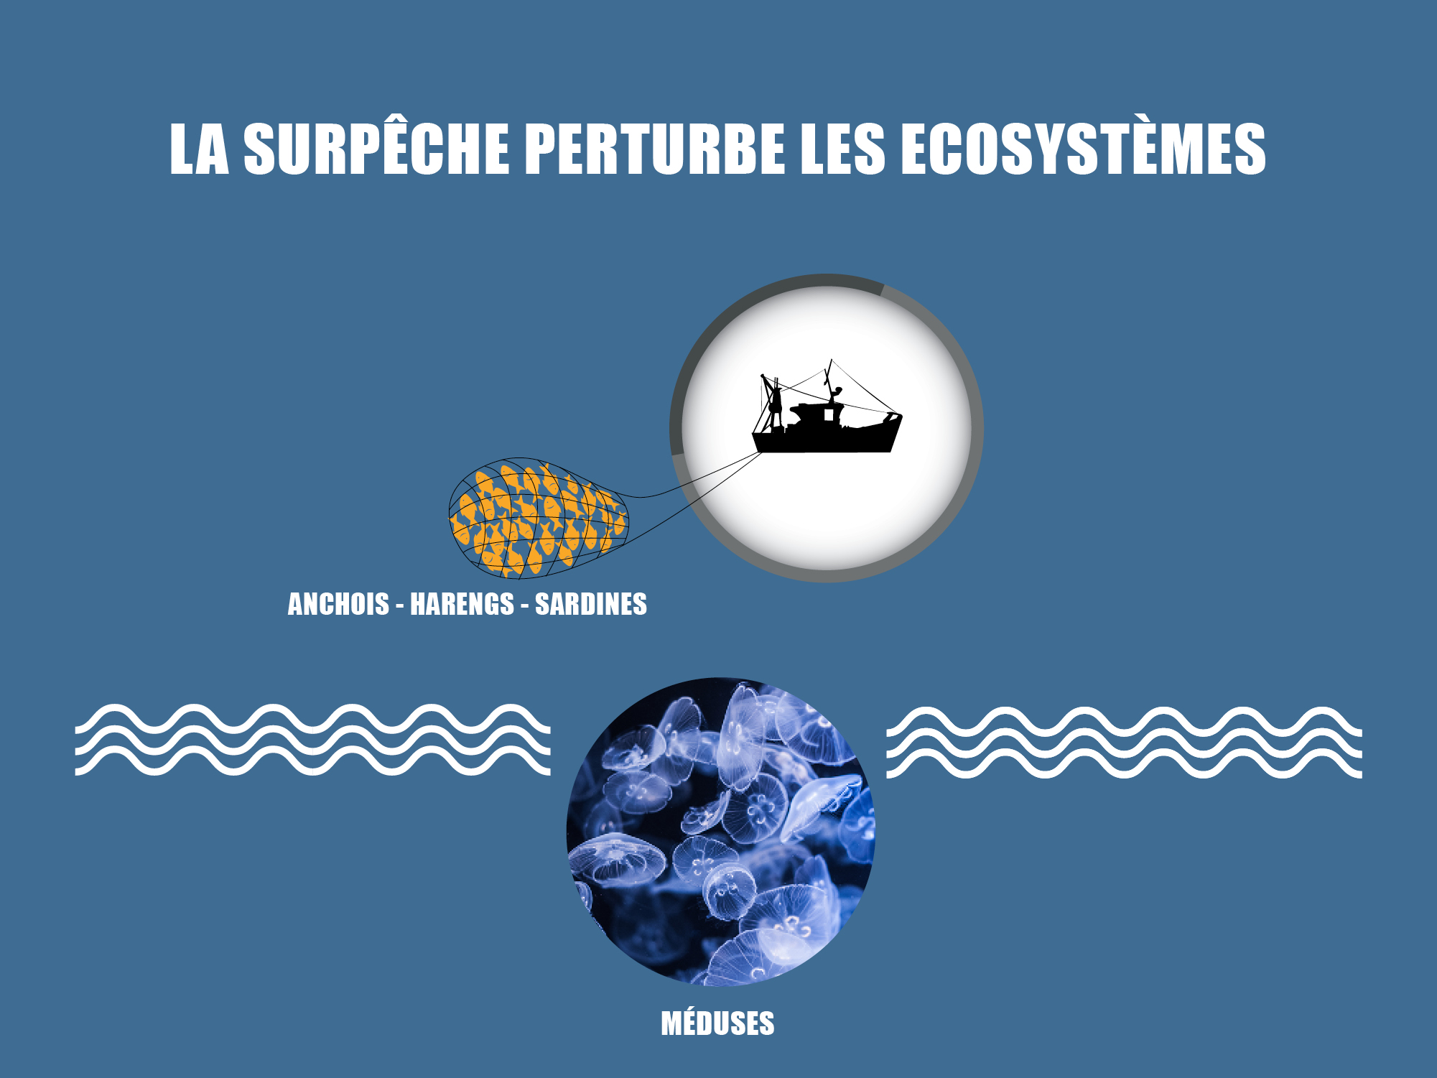
Notes:
Avez-vous remarqué toutes ces méduses échouées sur le sable de la plage ? Avez-vous déjà souffert d’une piqure de méduse ? Les scientifiques ont observé une augmentation du nombre de méduses dans certaines zones. Ce phénomène s’explique par de nombreux facteurs dont le réchauffement des eaux mais aussi la surpêche.
La pêche diminue le nombre de prédateurs de méduses (anchois, harengs, sardines et petits poissons).
Les larves de méduses prolifèrent sans la régulation naturelle assurée par ces prédateurs et, progressivement, l’écosystème se modifie : les méduses remplacent les espèces qui disparaissent.

Slide 40
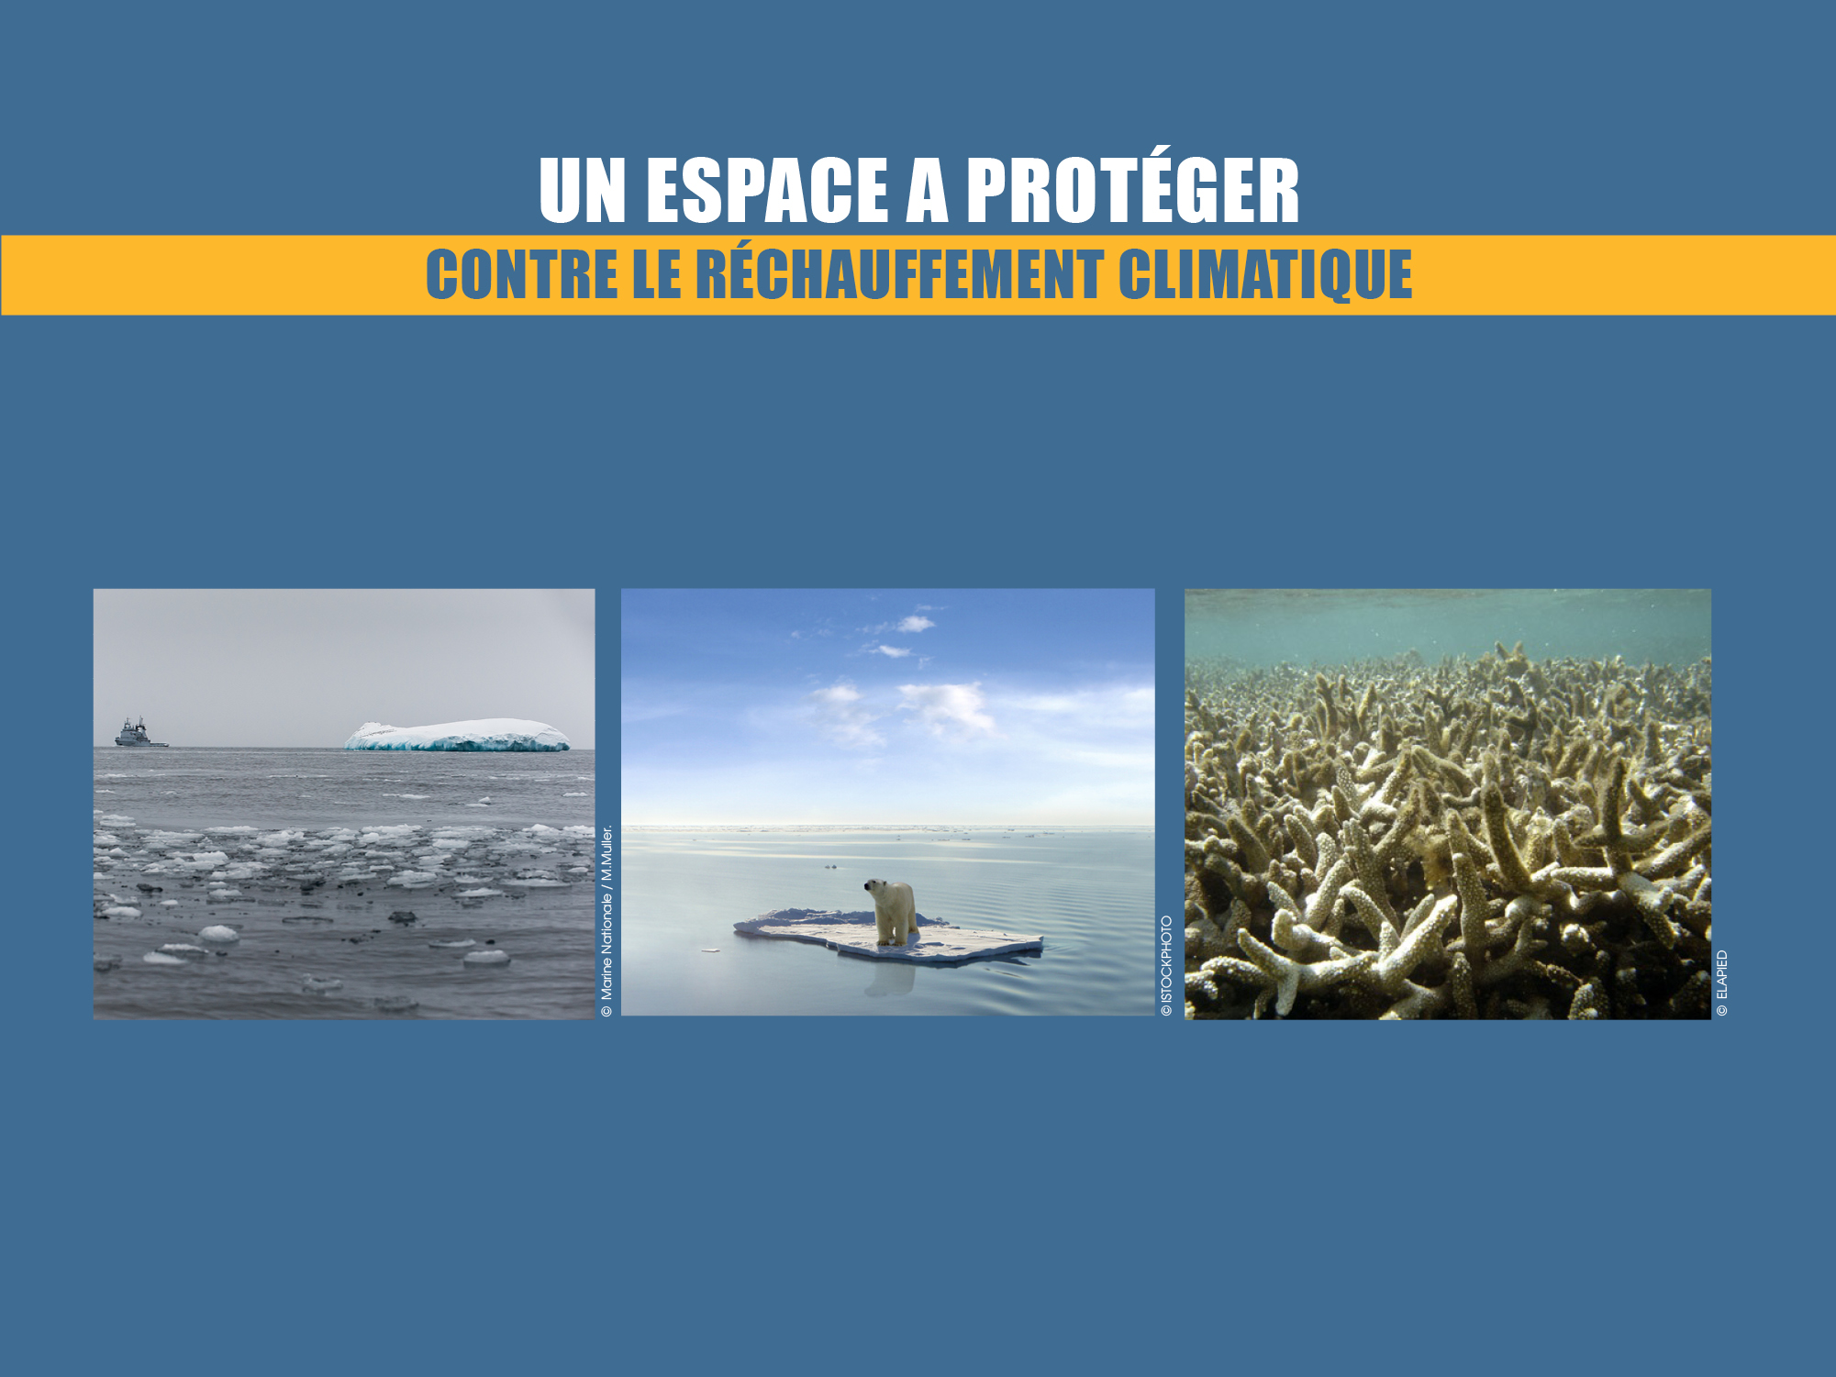
Notes:
La mer est un espace à protéger.
Le réchauffement climatique a des conséquences sur l’océan :
- il fait fondre les banquises (photos 1 et 2) et cela perturbe les animaux qui n’ont plus leur habitat habituel.
- il engendre aussi la montée du niveau de l’océan provoquant plus de phénomènes d’inondations des côtes maritimes. Lorsque la température de l’eau augmente, l’océan se dilate, la mer monte. Ce phénomène est accentué par la fonte des glaces elle aussi provoquée par le réchauffement climatique.
Si les hommes produisent trop de CO², l’Océan ne pourra plus le traiter et il restera dans l’eau.
Plus de CO² dans l’eau, cela signifie une eau plus acide. Là encore, cela modifie l’équilibre de la faune et la flore marine. Cela risque de faire disparaître le plancton, qui nous fait respirer !
L’acidification de l’Océan met également en péril les récifs coralliens. Or, les coraux permettent à des milliers d’espèces marines de vivre. Ils forment aussi une barrière naturelle contre l’érosion et les inondations à la suite des fortes tempêtes (cyclones, typhons…) protégeant de nombreuses côtes maritimes.
La photo 3 présente le blanchissement des coraux qui traduit leur dépérissement.

Slide 41

Notes:
Quels autres menaces et risques existe-t-il en mer ?

Slide 42
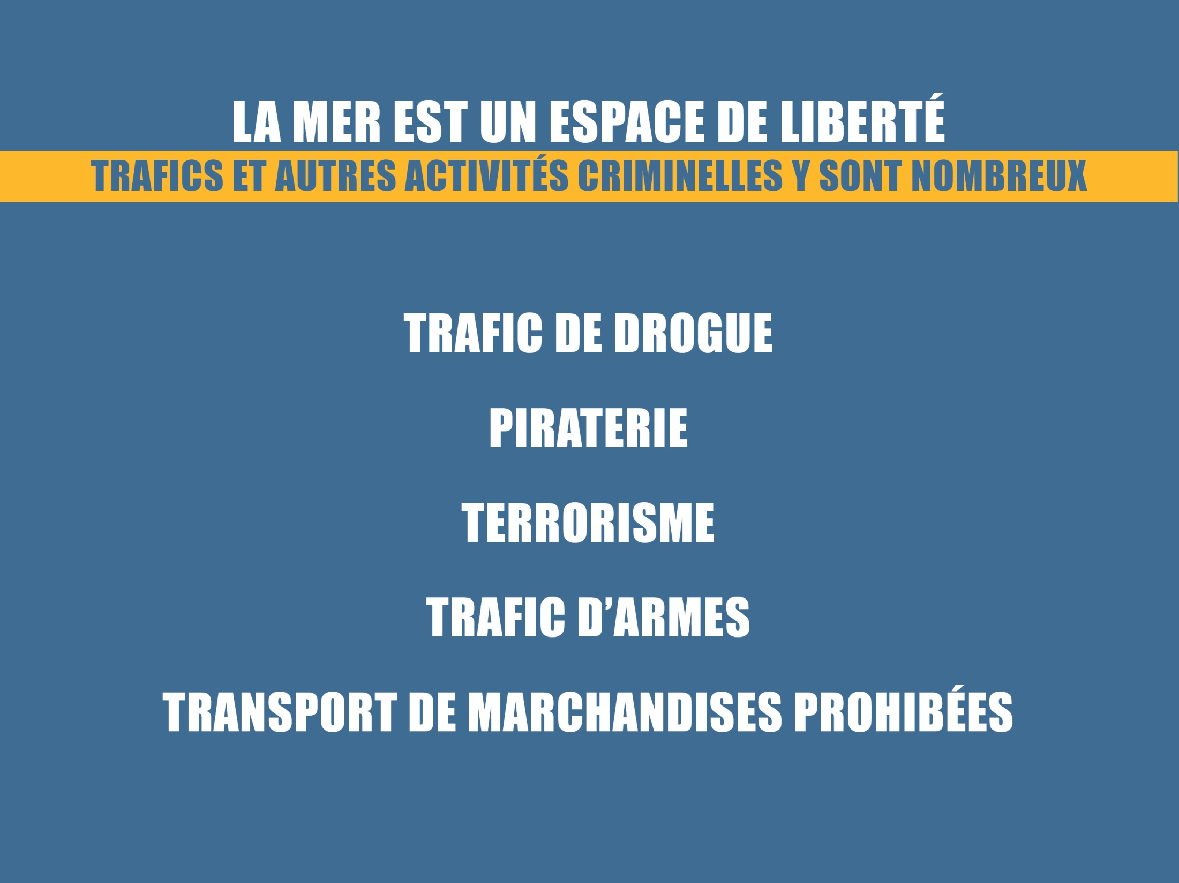
Notes:
La mer est un espace de liberté. Les navires sont libres de circuler. Il ne sont pas contrôlés.
Les pirates, les trafiquants de drogue, les trafiquants d’armes, les trafiquants d’êtres humains, les terroristes profitent de cette liberté pour commettre leurs méfaits.

Slide 43
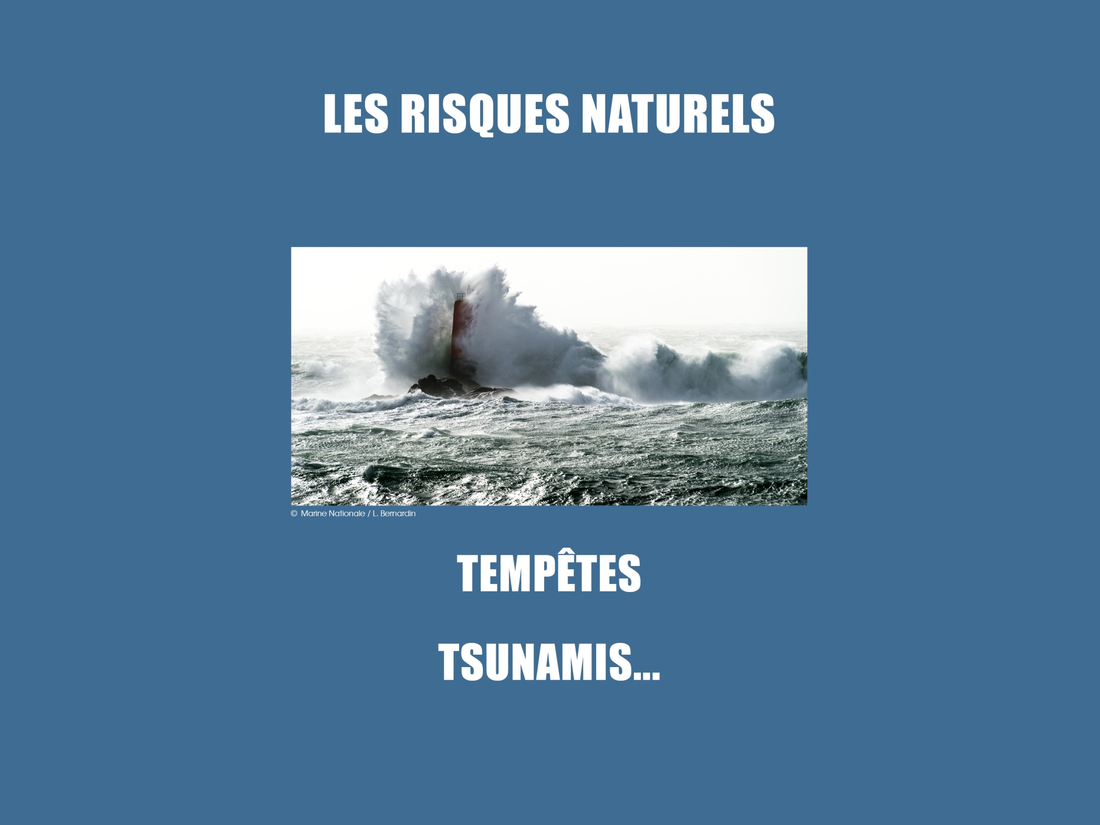
Notes:
Mais la mer, c’est aussi des risques :
Les risques naturels : tsunamis, tempêtes… Qui ont des conséquences sur les littoraux mais aussi sur la navigation.

Slide 44

Notes:
Qui protège la mer ?

Slide 45
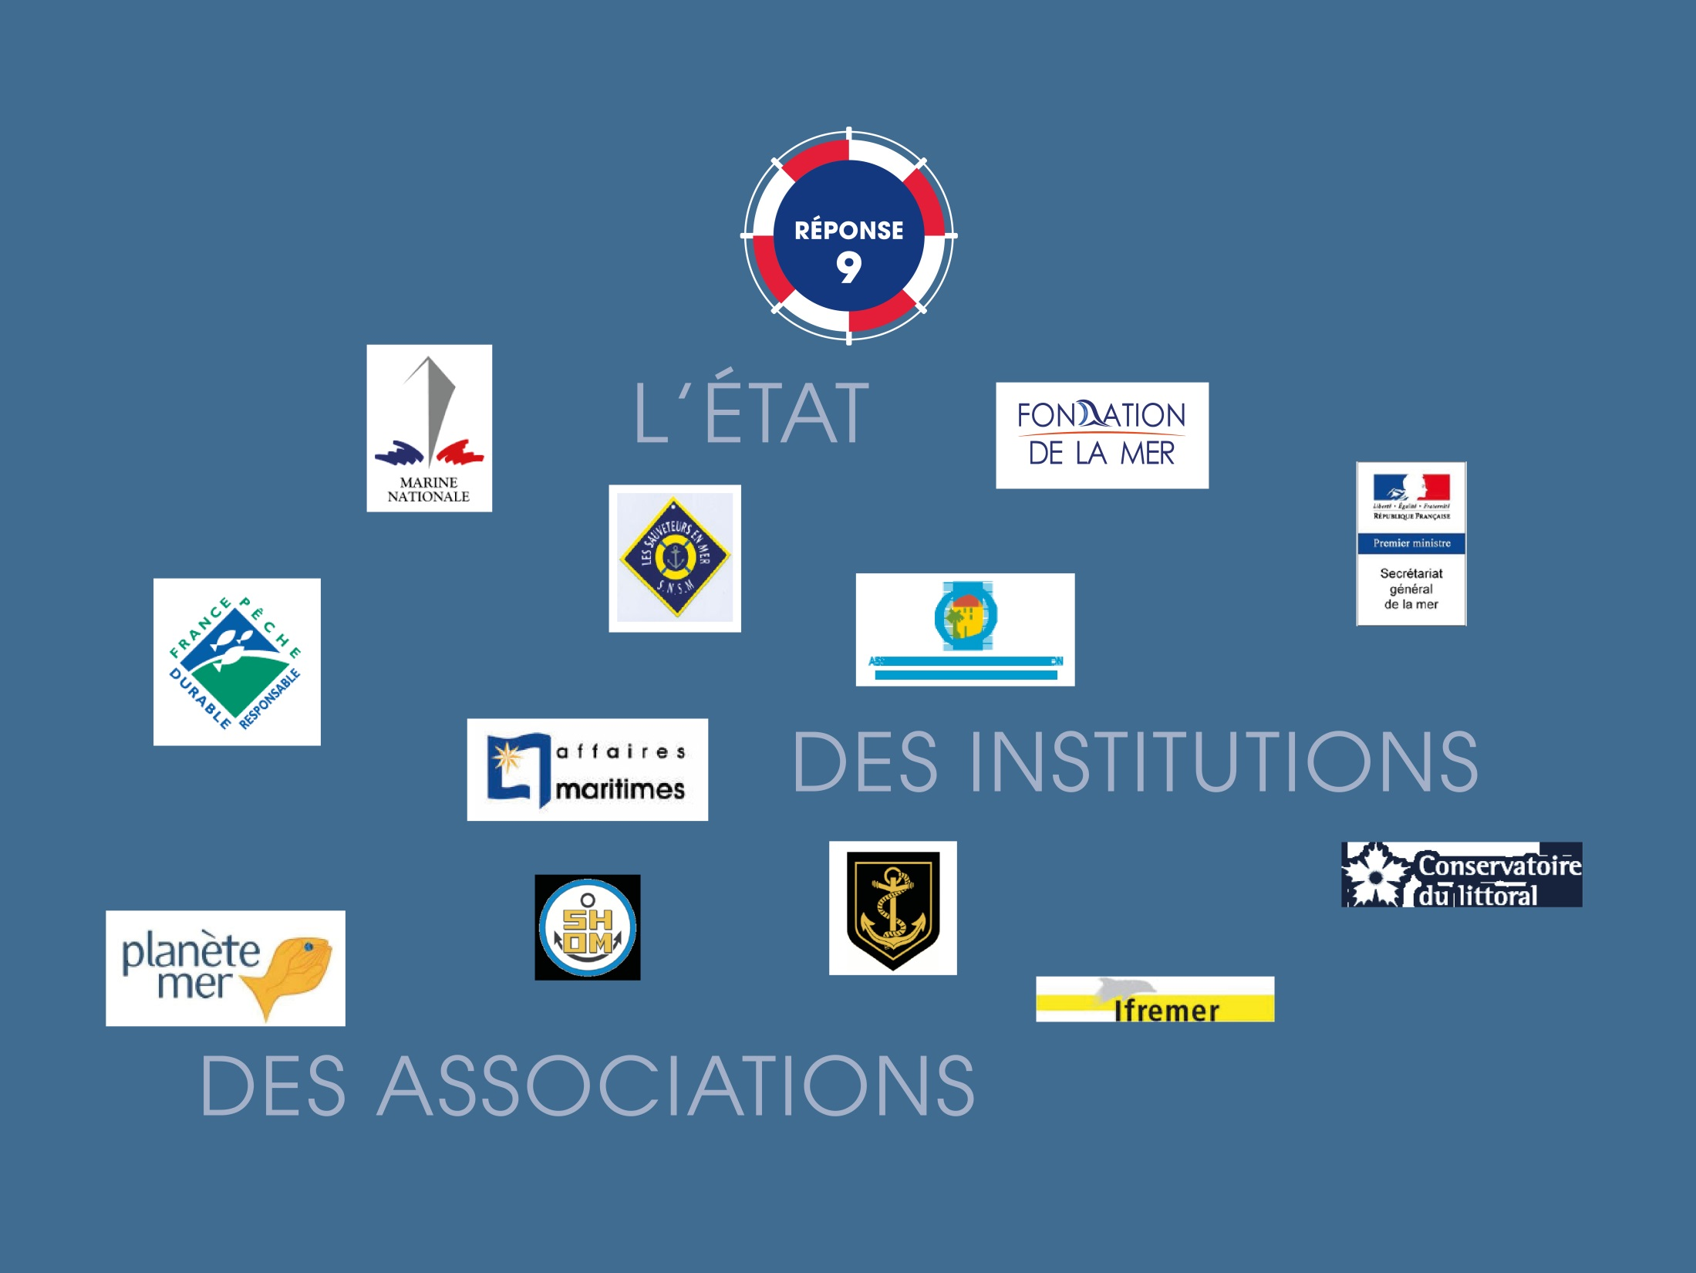
Notes:
Beaucoup d’acteurs sont mobilisés pour protéger l’océan :
De nombreux acteurs publics sont également mobilisés (Secrétariat général à la mer, Conservatoires du littoral, Affaires maritimes, Gendarmerie maritime, la Marine nationale sur laquelle nous reviendrons…)
Il existe aussi de nombreuses associations ou fondations de protection des littoraux et de la mer qui agissent pour préserver ces espaces.
MAIS SURTOUT …

Slide 46
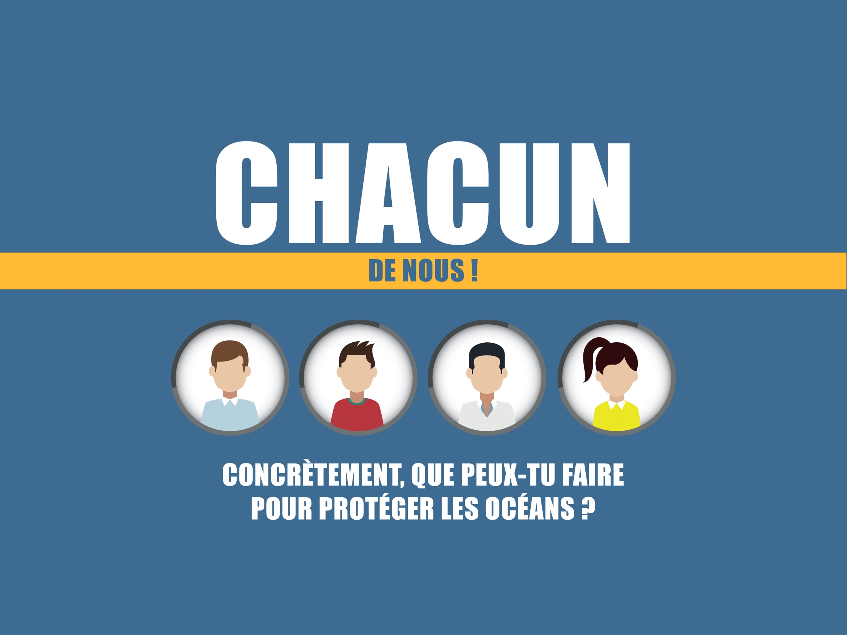
Notes:
CHACUN DE NOUS ! Il y a beaucoup de petites choses simples que nous pouvons faire pour que l’océan donc notre planète soit protégée.
Nous pouvons faire bien attention à nos déchets (tri, dépôt dans les lieux adéquats).
Ne surtout rien jeter en mer ou sur les littoraux ni dans les rivières.
Sur la plage, et près des côtes, nous devons bien respecter la nature et les animaux présents.
Si nous avons le loisir de pêcher, nous devons respecter les règles de la pêche. On ne peut pas pêcher n’importe quel poisson ou coquillage à n’importe quel moment. Il y a, par exemple, des mois où il est interdit de ramasser certains coquillages pour leur laisser le temps de se reproduire.
Nous pouvons aussi expliquer autour de nous pourquoi tout cela est important !

Slide 47
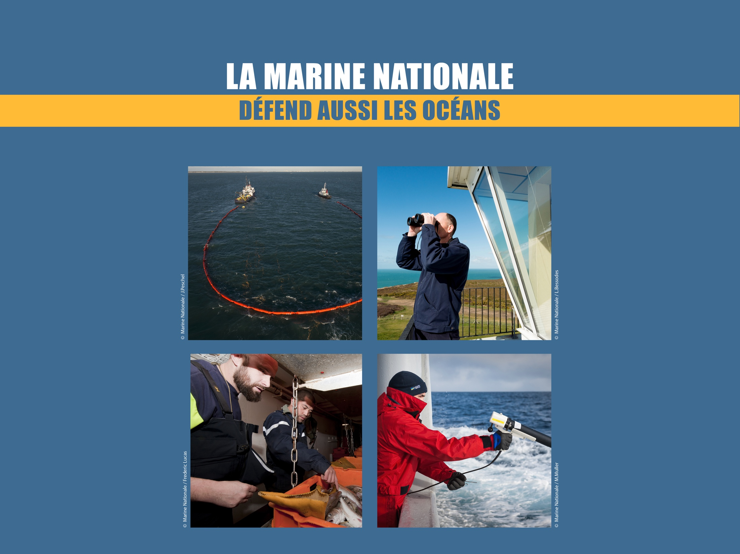
Notes:
Zoom sur l’un de ces acteurs : la Marine nationale :
Elle contribue à la protection de l’océan.
En permanence, sur toutes les mers du monde, elle surveille la mer et les littoraux avec ses bateaux, ses avions ou ses sémaphores.
Elle surveille et contrôle les pêcheurs, on parle de « police des pêches ». (photo 3)
Elle intervient en cas d’accident pour limiter la pollution. Elle dispose à Brest d’un centre d’expertise pratique de lutte antipollution (CEPPOL) et de bâtiments dédiés à cette mission en métropole et en outre-mer. (photo1)
La Marine nationale est également un acteur de la connaissance de l’océan. Elle recueille et exploite les données hydro-météo-océanographiques. (photo 4)

Slide 48
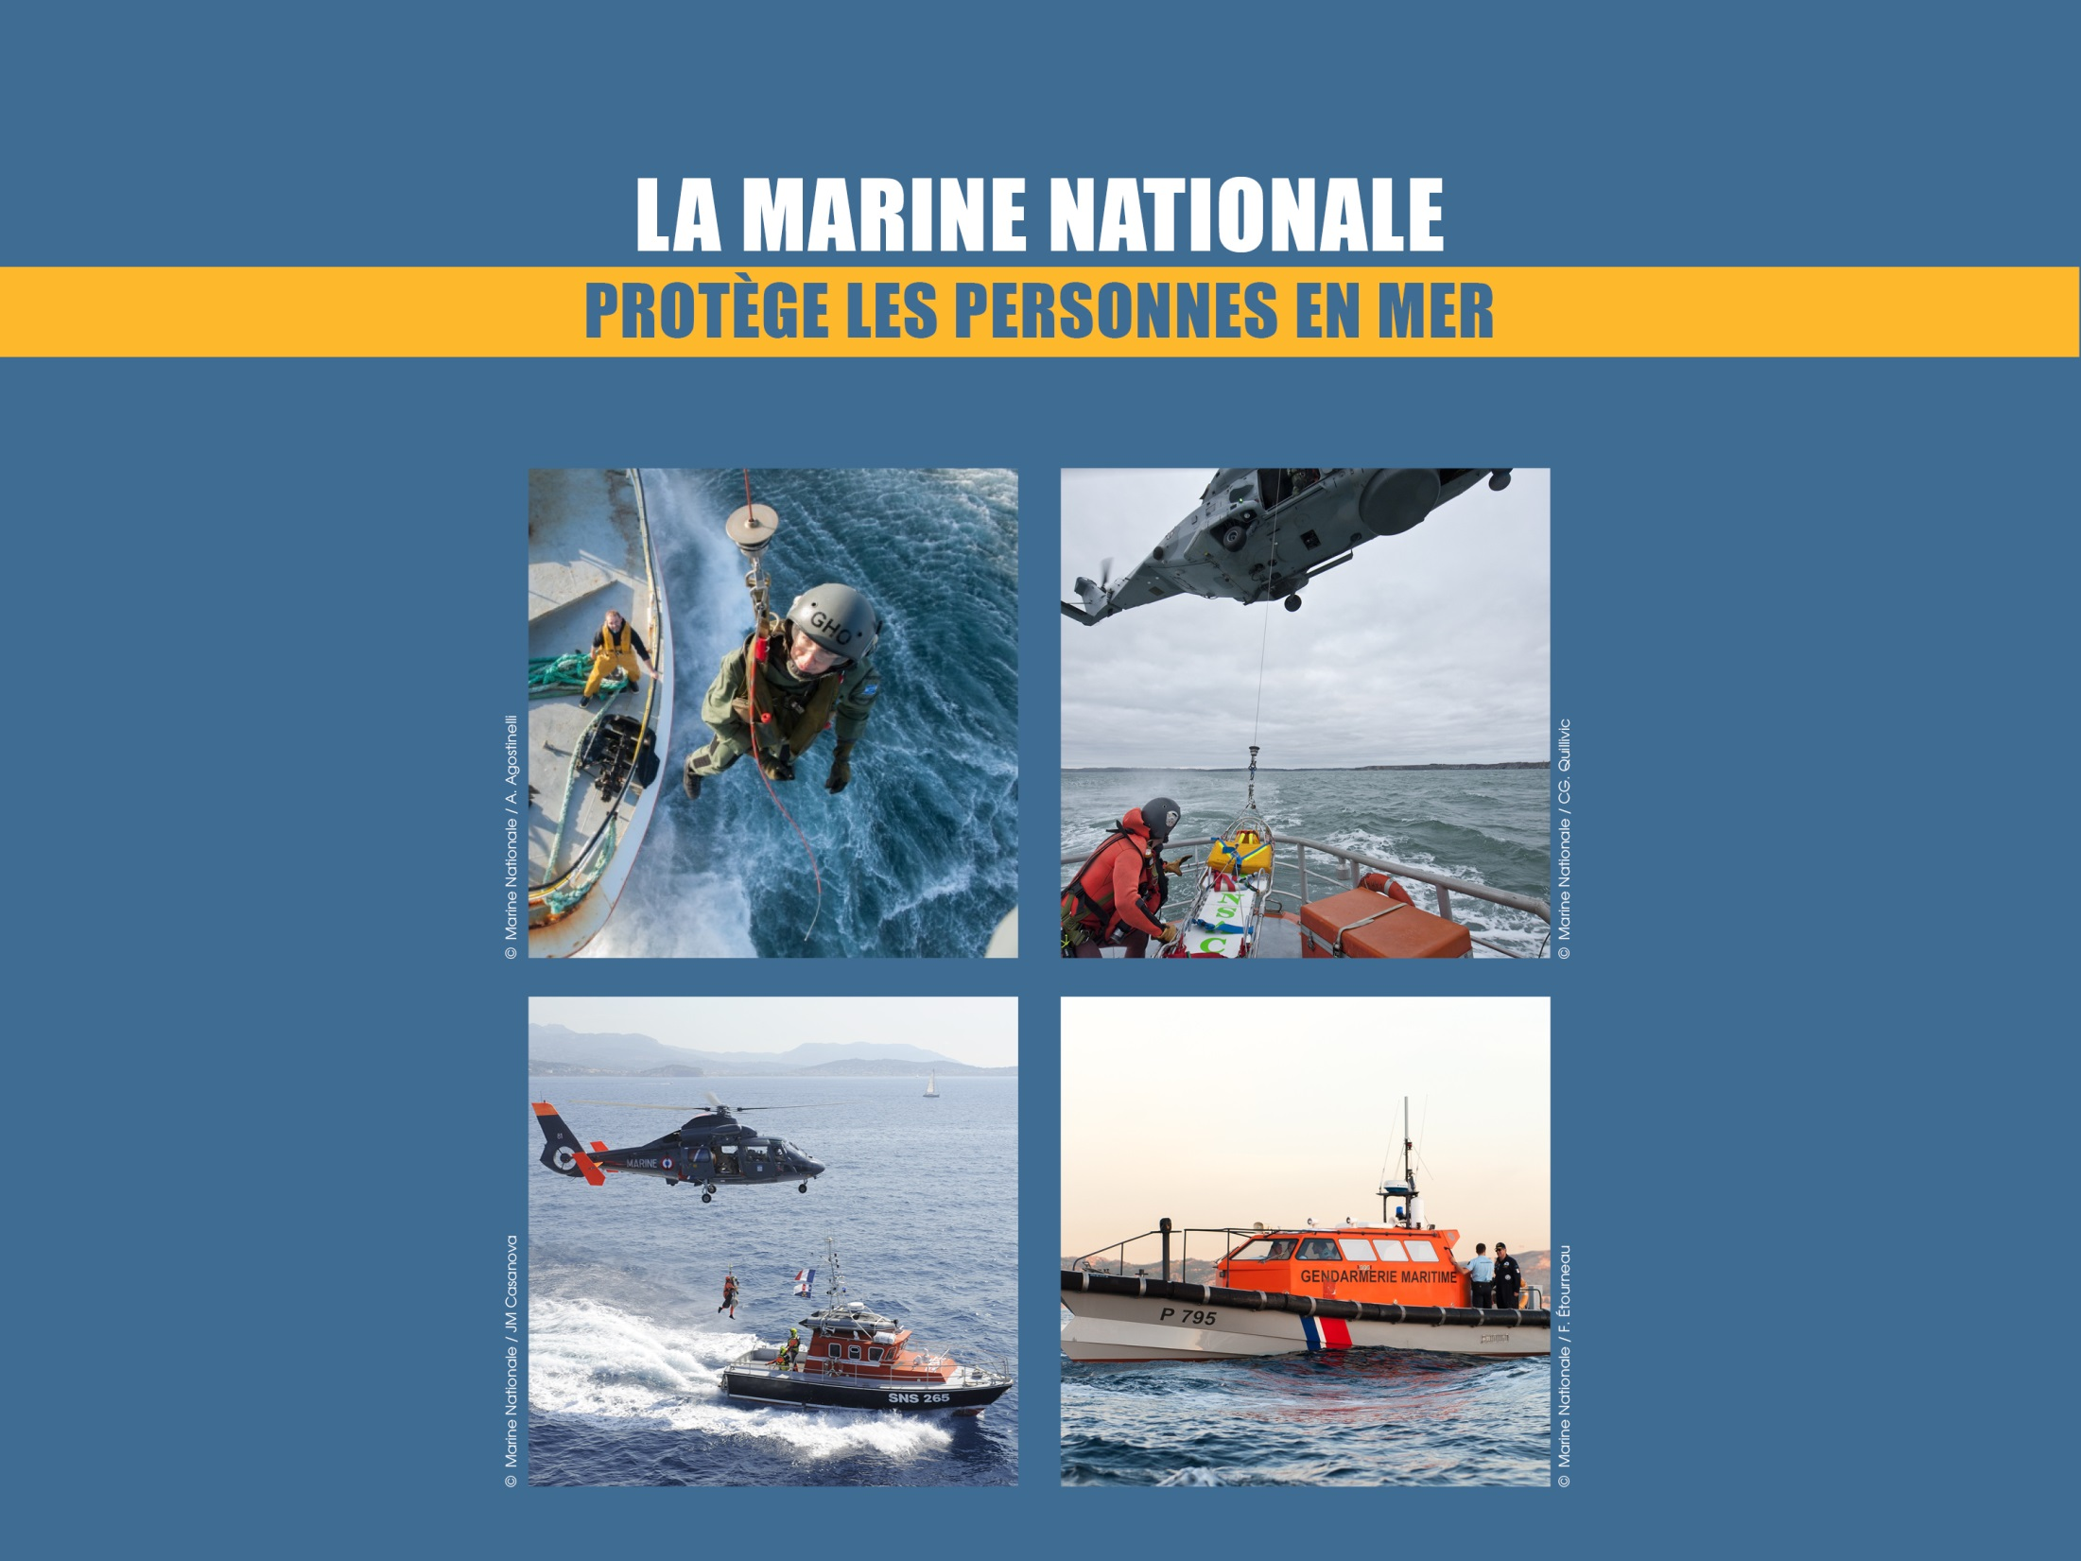
Notes:
Protéger la mer, c’est aussi protéger les personnes qui sont en mer.
C’est ce que l’on appelle le sauvetage en mer.
Quand un accident/incident survient en mer (un bateau qui coule, un marin blessé sur un bateau de pêche, une famille en panne de moteur sur un petit bateau de tourisme, un plongeur qui ne réapparait pas à la surface, un véliplanchiste (quelqu’un qui fait de la planche à voile) qui dérive et qui n’arrive plus à revenir vers le rivage…. ), il y a toute une chaîne d’acteurs qui se met en action pour porter secours aux victimes.
La Marine y contribue. Elle travaille avec d’autres acteurs : la SNSM (société nationale de sauvetage en mer), la sécurité civile, la Gendarmerie maritime, les affaires maritimes…

Slide 49
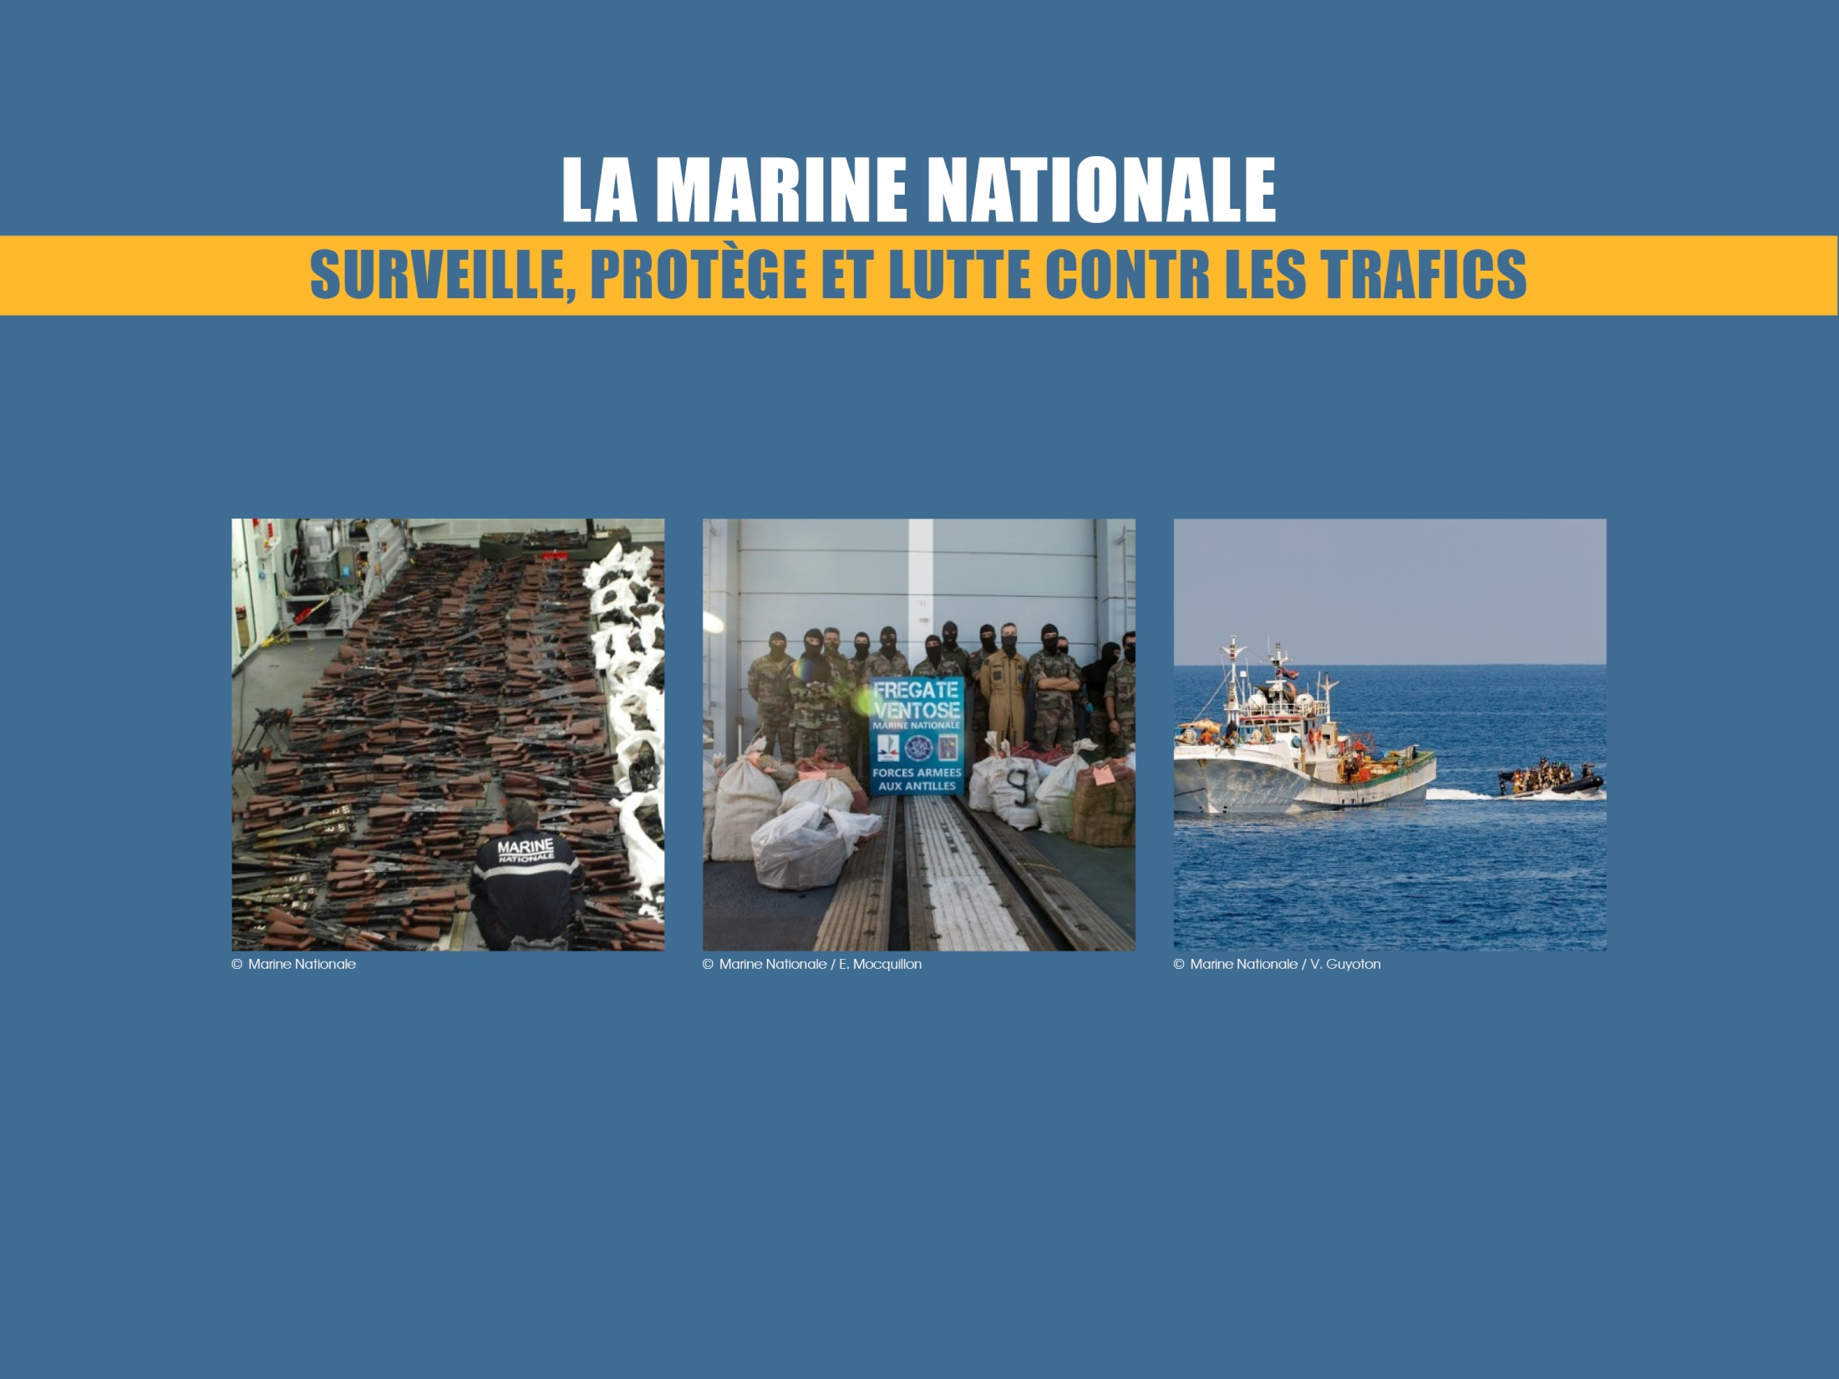
Notes:
La Marine Nationale surveille, protège et intervient.
Elle participe à la lutte antiterroriste depuis la mer.
Elle est également active dans :
la lutte contre la piraterie, (photo 3)
la lutte contre le trafic de drogue (photo 2)
La lutte contre le trafic d’armes (photo 1)
la lutte contre les passeurs de migrants.
Pour effectuer ses missions, la Marine Nationale est présente en permanence, avec ses bateaux, ses avions, ses sous-marins, sur toutes les mers du monde.
Pour agir, elle se coordonne avec tous les acteurs et utilisateurs présents en mer.
Ainsi, la Marine Nationale défend la liberté des mers et protège les intérêts de la France.

Slide 50

Notes:
Quels sont les métiers de la mer ?

Slide 51
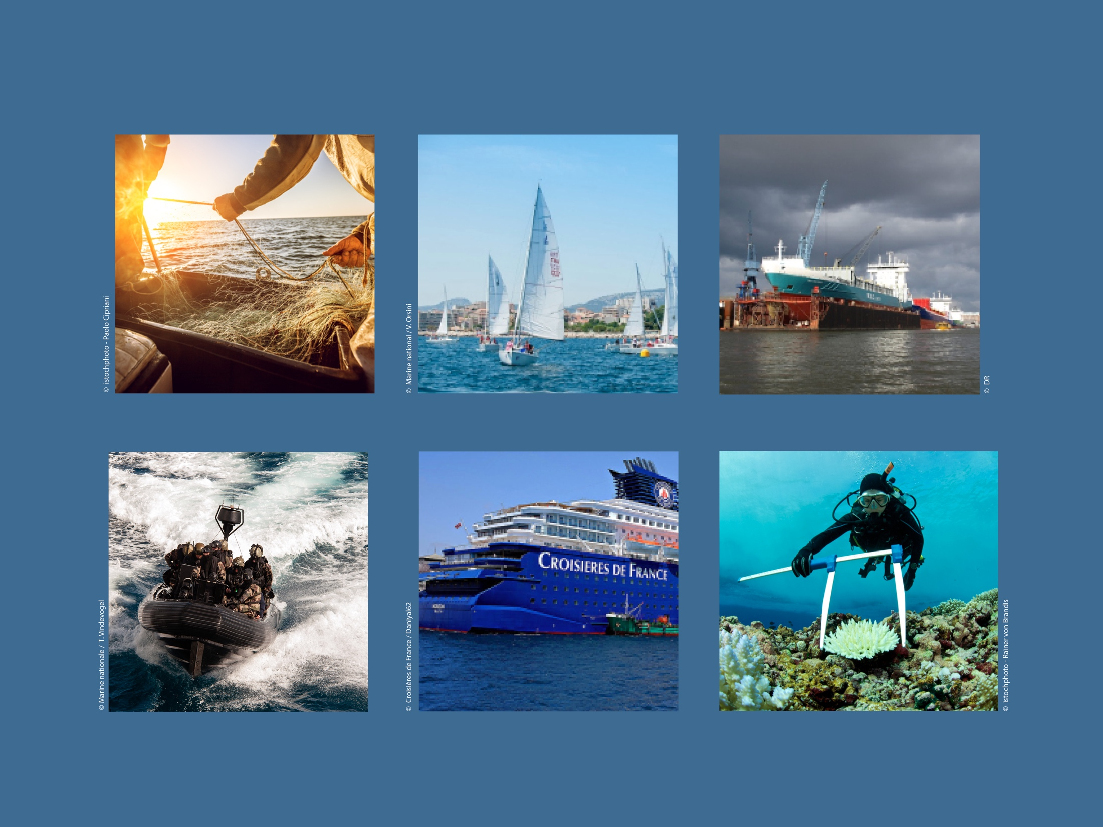
Notes:
En France, on estime que 300 000 emplois sont liés à la mer… dans des secteurs très différents (tourisme, sports nautique, recherche, pêche, construction navale, commerce, sécurité…).
Il y a des métiers qui s'exercent en mer depuis toujours (pêche, transport, même la marine), et des métiers qui naissent à mesure que l'on connaît mieux la mer (métiers autour des énergies marines, plaisance, nautisme, biotechnologies, aquaculture..., chercheurs, associations de préservation de la mer...).
Les métiers de la mer, ce sont aussi les métiers de la Marine nationale :
Infirmier, guetteur de la flotte, navigateur timonier, cuisinier, manœuvrier, mécanicien, comptable, électronicien d’armes, marin-pompier, spécialiste dans l’énergie nucléaire, pilote, matelot au pont d’envol, électrotechnicien, fusiller marin, moniteur de sport, détecteur anti sous-marin, plongeur démineur, musicien, juriste…
Chaque année, elle recrute 3 500 jeunes français du niveau 3ème à bac+5, de toutes les régions et de tous horizons.
Pour tout savoir sur ces métiers, rendez vous sur etremarin.fr.

